Slide 1





Creare campagne online di contro-narrazione e narrazione alternativa
Seminario di formazione
Civil Society Empowerment Programme

Slide 2
Obiettivo
Oggi scoprirete
come funziona il mondo online
come utilizzare i social media
come applicare l’approccio GAMMMA
al fine di
amplificare il vostro messaggio
coinvolgere le persone a cui vi rivolgete
Notes:
Presenteremo il modello GAMMMA: questo approccio vi aiuterà a creare una strategia efficace per campagne online di contronarrazione e narrazione alternativa.
Following the GAMMMA sections, participants can make use of a template to take notes during the day
The objective is to help empower CSOs to carry out effective campaigns and to shorten their learning curve by sharing experiences of earlier campaigns.

Slide 3
Principi operativi
Poca teoria, molta pratica
Imparare attraverso la pratica
Imparare dai successi e dai fallimenti
Imparare l’uno dall’altro
Voi siete già gli esperti!
Notes:
Seguiremo un approccio “da operatori a operatori”, tenendo presente che le OSC conoscono meglio il proprio contesto locale.
Il materiale è quindi pratico e facile da realizzare.
Il materiale della formazione può essere considerato un modo semplice per strutturare il vostro lavoro preparatorio in direzione di una campagna di contronarrazione/narrazione alternativa di successo.
Condivideremo successi e fallimenti: oltre a presentare le buone pratiche faremo una lista delle insidie delle campagne di comunicazione: un elenco delle cose che sappiamo che falliscono spesso.

Slide 4

Civil Society Empowerment Programme
Obiettivo: sostenere la società civile locale nella lotta contro l’estremismo violento online
Lanciato dalla CE al II Internet Forum dell’UE, l’8 dicembre 2016
Fase attuale: sviluppo della rete + programma di formazione nei paesi UE
Fase successiva: bando per la presentazione di proposte
Partner
con il supporto
Notes:
Il seminario formativo ha un proprio obiettivo: migliorare le competenze in creazione di campagne online delle OSC che si occupano di contrastare l’estremismo violento.

Slide 5
Programma di oggi
G Goal
A Audience
09.00 Benvenuto
09.30 Esperienze e aspettative
11.00 Come funziona il mondo online
12.45 Pranzo
13.30 Come sviluppare la vostra strategia online
15.30 Competenze, strumenti, consigli e trucchi online
16.30 Speed date e conclusioni
M Message
M Messenger
M Media
A Action
Notes:
Il programma per argomenti
Il contesto
L’approccio GAMMMA
Messaggi di estremismo violento o terrorismo
Contro-narrazione e narrazione alternativa online
Come sviluppare la vostra strategia di contronarrazione online
Creare campagne online
Strategie di comunicazione
Fare rete online e impegnarsi nel mondo reale
Qual è il vostro obiettivo?
A che pubblico vi rivolgete?
Qual è il vostro messaggio?
Chi trasmette il messaggio?
Tre esempi di campagna
Come funziona il mondo online
Dalla strategia all’azione
Online = dialogo dinamico
In che modo influenzerete un cambiamento nei comportamenti?
Tre grandi piattaforme di social media
Siete sulla strada giusta?
Incitamento all’odio online: che fare?
Strumenti, manuali, tutorial
Sviluppo di competenze
Dallo sviluppo di competenze alla “chiamata all’azione”
Analisi SWOT
Collaborazione con le organizzazioni della società civile e le agenzie di marketing

Slide 6
Scambio di esperienze
Discussione in coppie
  La vostra esperienza nella comunicazione con il vostro pubblico target
  Sfide e difficoltà nel trasmettere la vostra contro-narrazione
  Le vostre esigenze rispetto alla creazione di una campagna online
  Presentate al gruppo il vostro compagno/ la vostra compagna
Notes:
10’
Introduction of participants to each other
Note. Questions are the same as those in the registration form

Slide 7
Confronto delle aspettative
Stesura partecipata dell’elenco
  Cosa vorreste apprendere durante il seminario?
  Cosa vorreste condividere?
  Raccogliere i contributi sulla lavagna a fogli mobili
Notes:
List all wishes, needs, demands and ideas, experience, expectations on flipover or whiteboard

Slide 8
È davvero necessario che le organizzazioni della società civile siano presenti e attive online?

Slide 9

“Un miliardo di fotografie caricate
su facebook ogni giorno”
Notes:
Domanda ai partecipanti: quanti amici avete su Facebook? Quanti post pubblicate ogni giorno? E quanti “Like” assegnate ogni giorno ai post dei vostri amici?
Approccio: internet come una piattaforma di interazione e comunicazione anziché per trasmettere informazioni
Slogan di Facebook: “Fail harder” (Sbaglia di più)

Slide 10

“Il 70% degli adolescenti e dei millennial ritiene che gli youtuber influenzino la cultura e la loro vita”.
Notes:
Domanda ai partecipanti: a quanti canali youtube siete iscritti? Che tipo di video guardate prevalentemente?
YouTube è la seconda più grande piattaforma di social media al mondo: a essa si rivolgono molte persone quando iniziano a cercare contenuti estremisti.
Se siete un’istituzione che si occupa di istruzione: come trovate un equilibrio tra l’essere divertenti ed educativi/seri? La maggior parte dei contenuti di YouTube è didattica. Per es. la serie “Animate” – How to help every child fulfill their potential?
Quando si lavora a una strategia volta a comunicare con questi gruppi a rischio può essere utile essere presenti anche sulla piattaforma YouTube.
Con contenuti ben sviluppati potreste riuscire a entrare nella camera dell’eco di persone che appartengono al vostro pubblico target.
NON è difficile fare un video per YouTube: chiunque può farlo con il proprio smartphone o tablet.
Esistono numerose app per la registrazione, l’editing e lo styling delle vostre produzioni.
La maggior parte di queste cose può essere fatta semplicemente sul vostro dispositivo mobile.
La semplicità e una certa dose di amatorialità nella produzione potranno addirittura aumentare l’attendibilità del vostro video.
Se i vostri visualizzatori vedono che non siete dei film-maker professionisti non è un problema, anzi è un vantaggio: in questo modo si sottolinea l’autenticità del vostro messaggio, che diventa più personale.
L’elemento “personale” è la chiave del successo su YouTube: state iniziando una conversazione con persone interessate a voi e che si aspettano che voi mostriate interesse per loro… mostrando voi stessi.

Slide 11
“Public Broadcast News Service”
(Servizio pubblico di informazione)
Il 40% sono ‘ascoltatori’
Notes:
Twitter si “re-inventa” definendo ora la propria piattaforma come una rete dedicata all’informazione; conseguentemente i “tweet” cinguettati dai suoi utenti diventano “notizie”.
Si tratta di una prospettiva utile per creare una campagna: se Facebook fornisce al vostro pubblico una base di “community”, un flusso costante di notizie via twitter può richiamare la sua attenzione verso il vostro lavoro.

Slide 12
Ritenete che un social network (a esclusione dei 3 grandi) potrebbe essere utilizzato per fermare l’odio/la violenza/ il terrorismo?
“Instagram potrebbe farlo in un certo senso: immagini del terrorismo, non solo il lato negativo, possono fornire una spiegazione del perché si ricorre a esso. Si possono lasciare commenti lunghi, si possono usare le storie per comunicare con le persone.“
16 anni, femmina
“Le persone famose e rispettate possono farlo: possono facilmente divulgare messaggi e connettersi a un pubblico enorme in un tempo molto breve.“
17 anni, maschio
“Non penso che i social media possano fermare l’odio o il terrorismo, ma le persone che organizzano campagne al riguardo potrebbero decisamente usarli come una piattaforma adatta“.
17 anni, maschio
“Credo che tutti i social media possano essere usati per diffondere pace e amore“.
18 anni, femmina
Notes:
Dalla ricerca di Luke Newbold

Slide 13
La comunicazione online può essere uno strumento d’intervento?
Notes:
“I bravi artisti copiano, i grandi artisti rubano”: è una frase molto popolare nei campi associati alla creatività.
Avete in mente campagne che vi offrono ispirazione?

Slide 14
I gruppi estremisti ricorrono agli strumenti online
Ideologie estremiste violente diverse…
approcci comunicativi simili
Fattori di spinta + fattori di attrazione
Attrazione emotiva + argomenti razionali
Testa (ratio) + cuore (emozione) + pancia (intuizione)
Notes:
Esempi di fattori di spinta
Nutrire rancori: esclusione, forte senso di ingiustizia, senso di umiliazione, pensiero rigidamente dicotomico, teorie della cospirazione, vittimismo
Sfruttare l’emarginazione: discriminazione, ridotta mobilità sociale, scarsa istruzione, disoccupazione, criminalità
Narrazioni politiche: principalmente “l’Occidente in guerra contro l’Islam”, il divieto del velo, la controversia sui fumetti, islamofobia
Rivendicazione di legittimazione ideologica e politica: profezie apocalittiche, interpretazione violenta della Jihad, percezione che l’islam sia sotto assedio e desiderio di proteggere l’ummah; occidente considerate laico e immorale
Sfruttare le crisi culturali e di identità: emarginazione culturale, mancanza di appartenenza sia alla società in cui si vive che a quella dei genitori, rinforza la solidarietà religiosa in tutto il mondo

Slide 15



Quali piattaforme di social media…
... conoscete? (e quali no?)
  … utilizzate a livello personale e professionale?
  … utilizza il vostro pubblico target?
Quali lacune, opportunità e minacce vedete?
Notes:
Che app avete sul vostro telefono? E che app ci sono sul telefono dei vostri figli?
Scambio di esperienze. Si può fare in coppie, piccoli gruppi o plenariamente.
Elencate le piattaforme e dividetele in categorie: utilizzate da voi, utilizzate dal vostro pubblico target.
Usate l’imagine sul foglio successivo.
Discutete le differenze tra il modo in cui i partecipanti utilizzano i social media e il modo in cui li utilizza il loro pubblico target.
Riflettete in plenaria sul significato di queste differenze.
20 minuti

Slide 16
Social media
utilizzati dal vostro pubblico target
Social media
che utilizzate
Vi incontrate qui?
Notes:
Scambio di esperienze. Si può fare in coppie, piccoli gruppi o plenariamente.
Elencate le piattaforme e dividetele in categorie: utilizzate da voi, utilizzate dal vostro pubblico target.
Usate l’imagine sul foglio successivo.
Discutete le differenze tra il modo in cui i partecipanti utilizzano i social media e il modo in cui li utilizza il loro pubblico target.
Riflettete plenariamente sul significato di queste differenze.

Slide 17

Cosa sappiamo su…

Slide 18
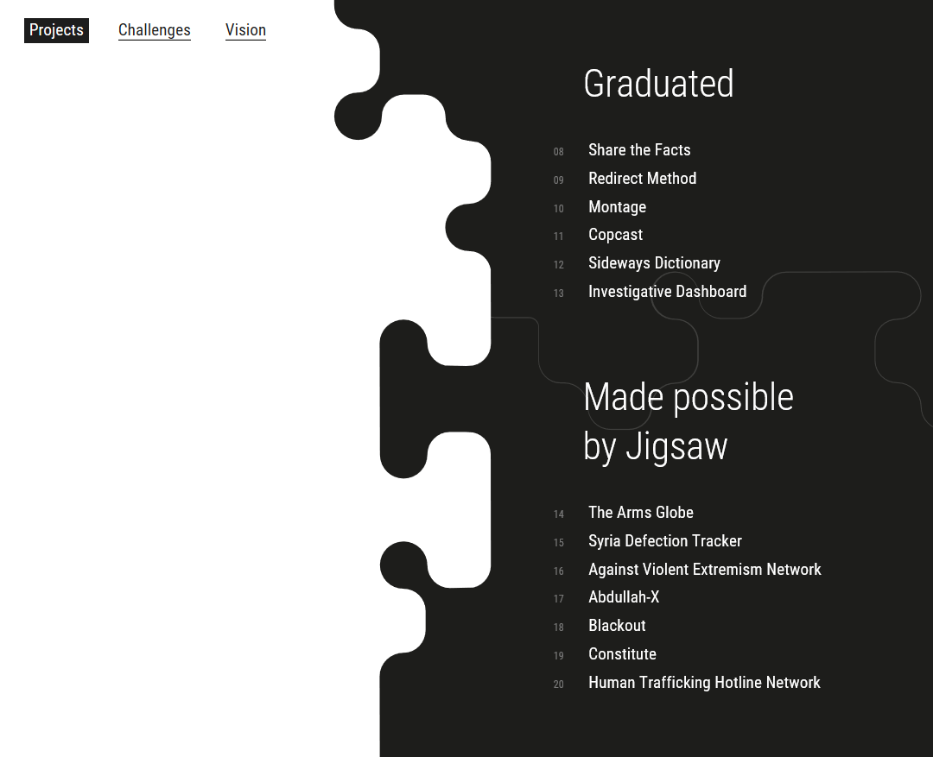
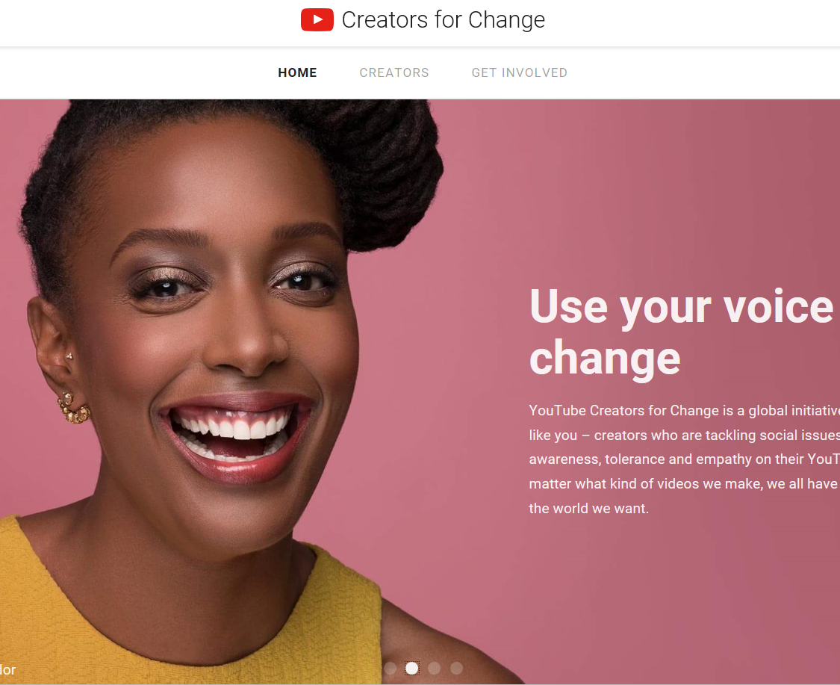
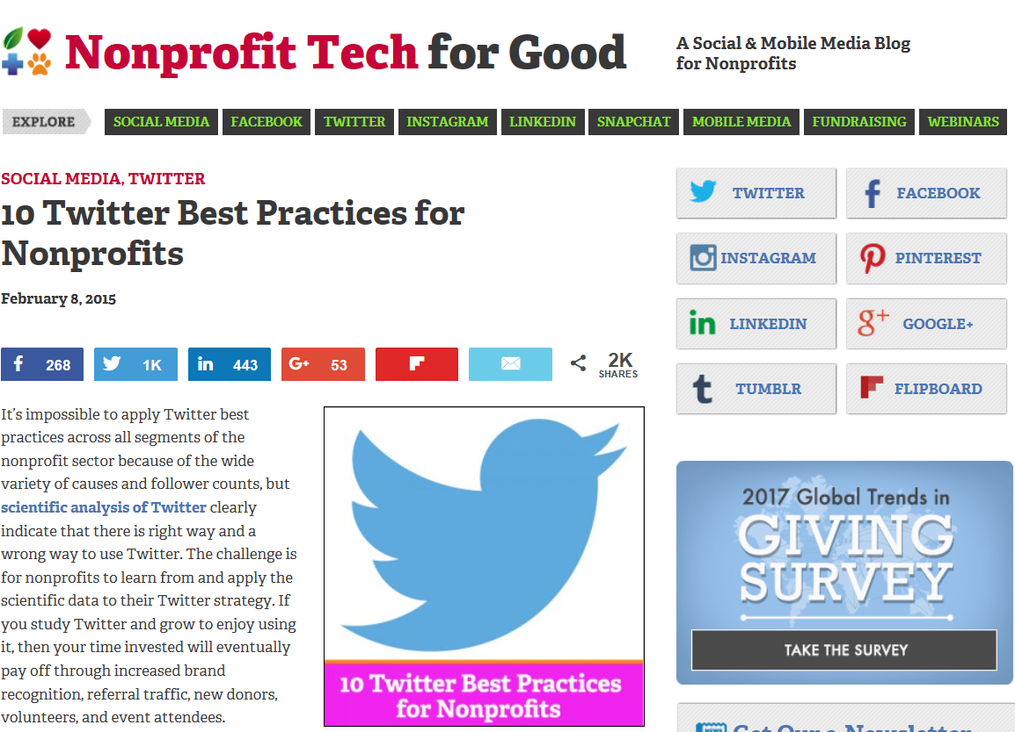
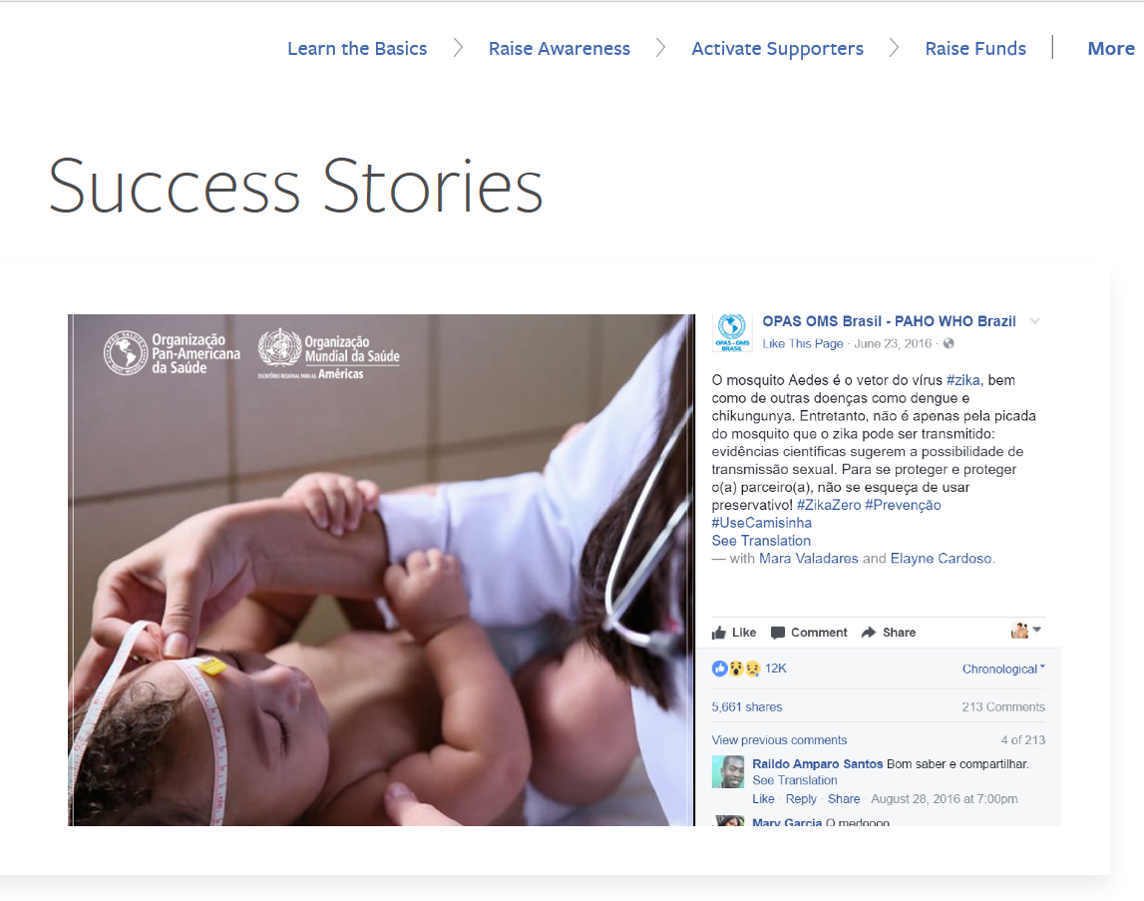
Iniziamo a esplorare!
jigsaw.google.com/projects/
youtube.com/intl/en/yt/creators-for-change/
nonprofits.fb.com/success-stories/
nptechforgood.com/2015/02/08/10-twitter-best-practices-for-nonprofits/
Notes:
Esercizio
Dividetevi in gruppi più piccoli
Ogni gruppo esplorerà uno di questi siti web cercando esempi che siano d’ispirazione
Riferite al gruppo
10 minuti

Slide 19
Cosa sappiamo …
… sul resto?

Slide 20

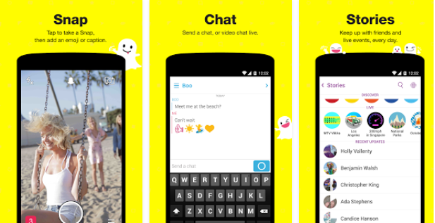
COSA

Slide 21
CHI
Fascia principale di età demografica dai 18 ai 24 anni
60% di utenti < 25 anni
MA -> più della metà dei nuovi utenti che si registra a Snapchat ha ora un’età > 25 anni.
Più utenti femmine che maschi
Utenti ben distribuiti tra Europa, Nord America, Asia e Medio Oriente

Slide 22
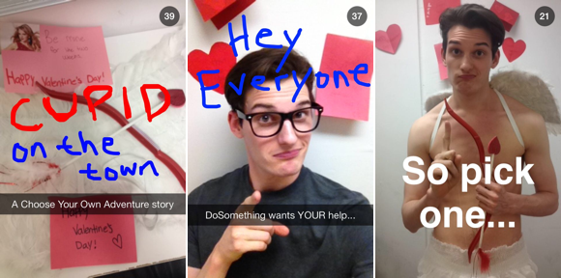
COME

Slide 23
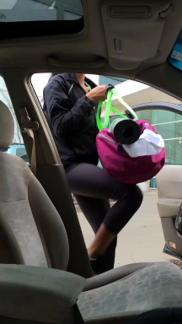
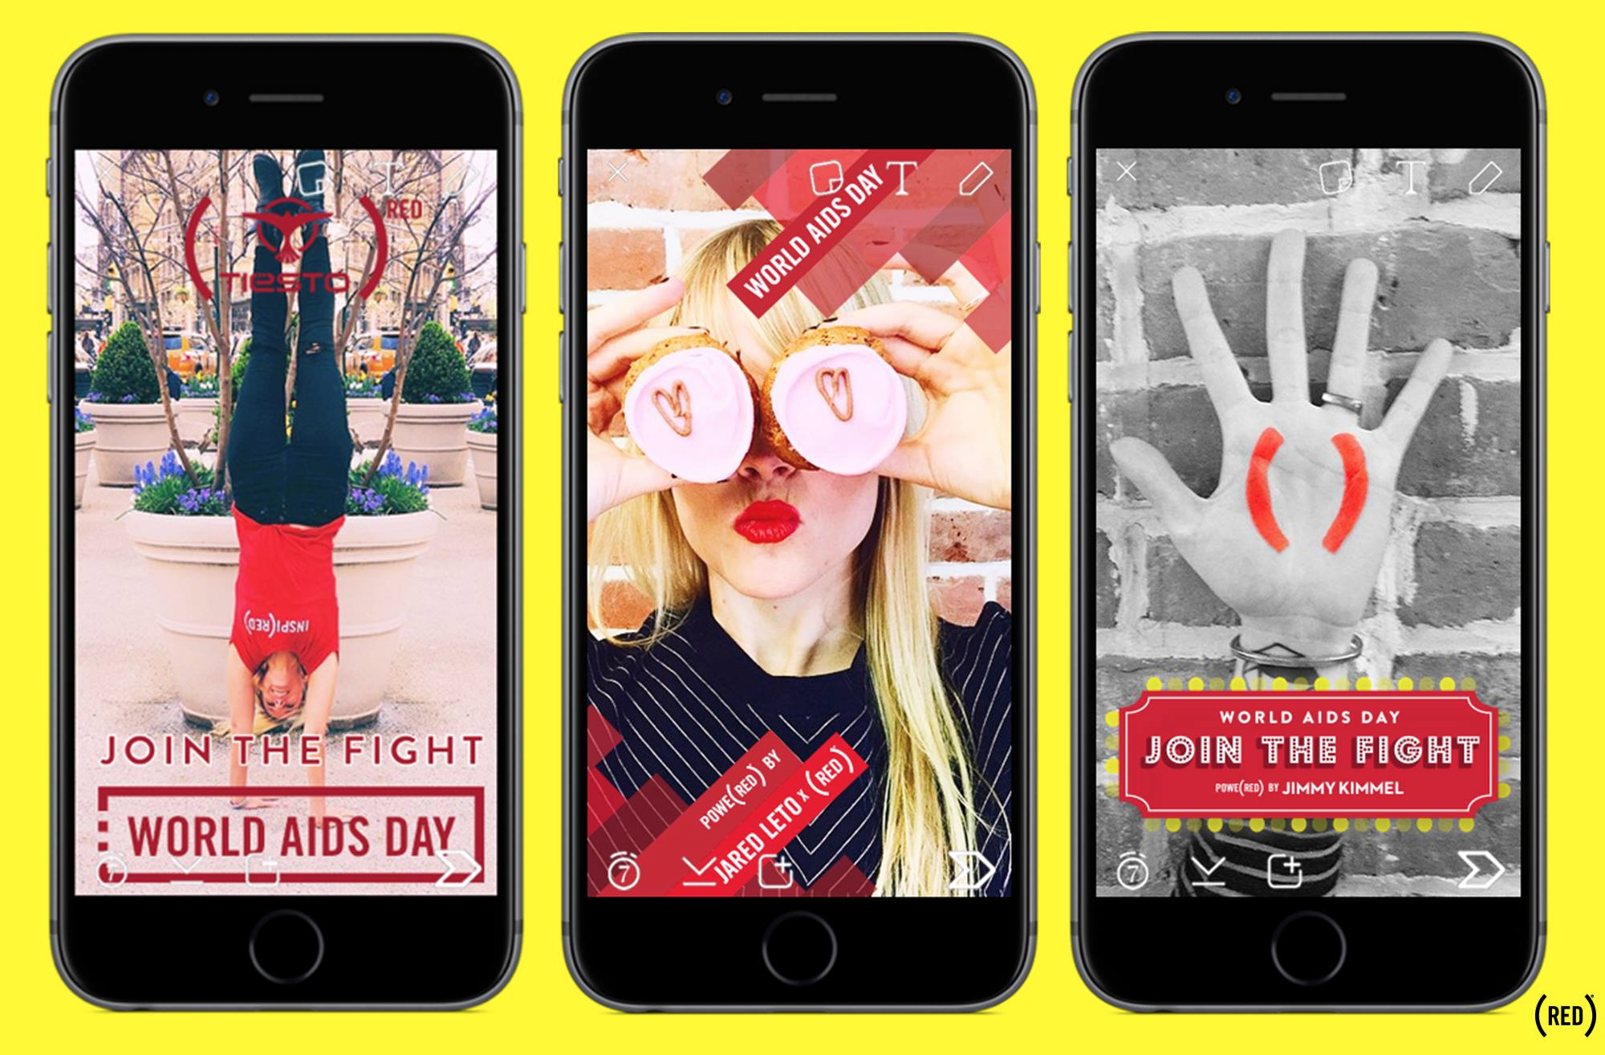

COME
2) Usare SnapCodes
3) Geofiltri sponsorizzati
1) Creare Snap Ads

Slide 24

COME

Slide 25

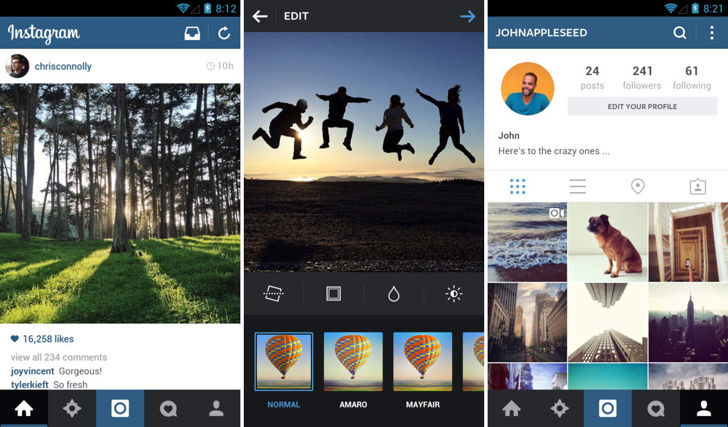
COSA

Slide 26
CHI
Ben oltre 500 milioni di utenti in tutto il mondo
60% di utenti aprono l’app ogni giorno
Più utenti femmine che maschi
90 percento degli utenti Instagram ha meno di 35 anni
La firma più seguita è il National Geographic, con 48,4 milioni di follower
Il 48,8% dei marchi sono su Instagram. Si prevede che nel 2017 saliranno al 70,7%

Slide 27

COME
Scrivere interessanti didascalie
Utilizzare i giusti hashtag
Pubblicare contenuti di alta qualità

Slide 28
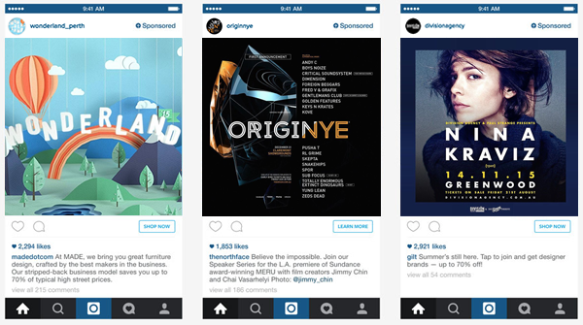
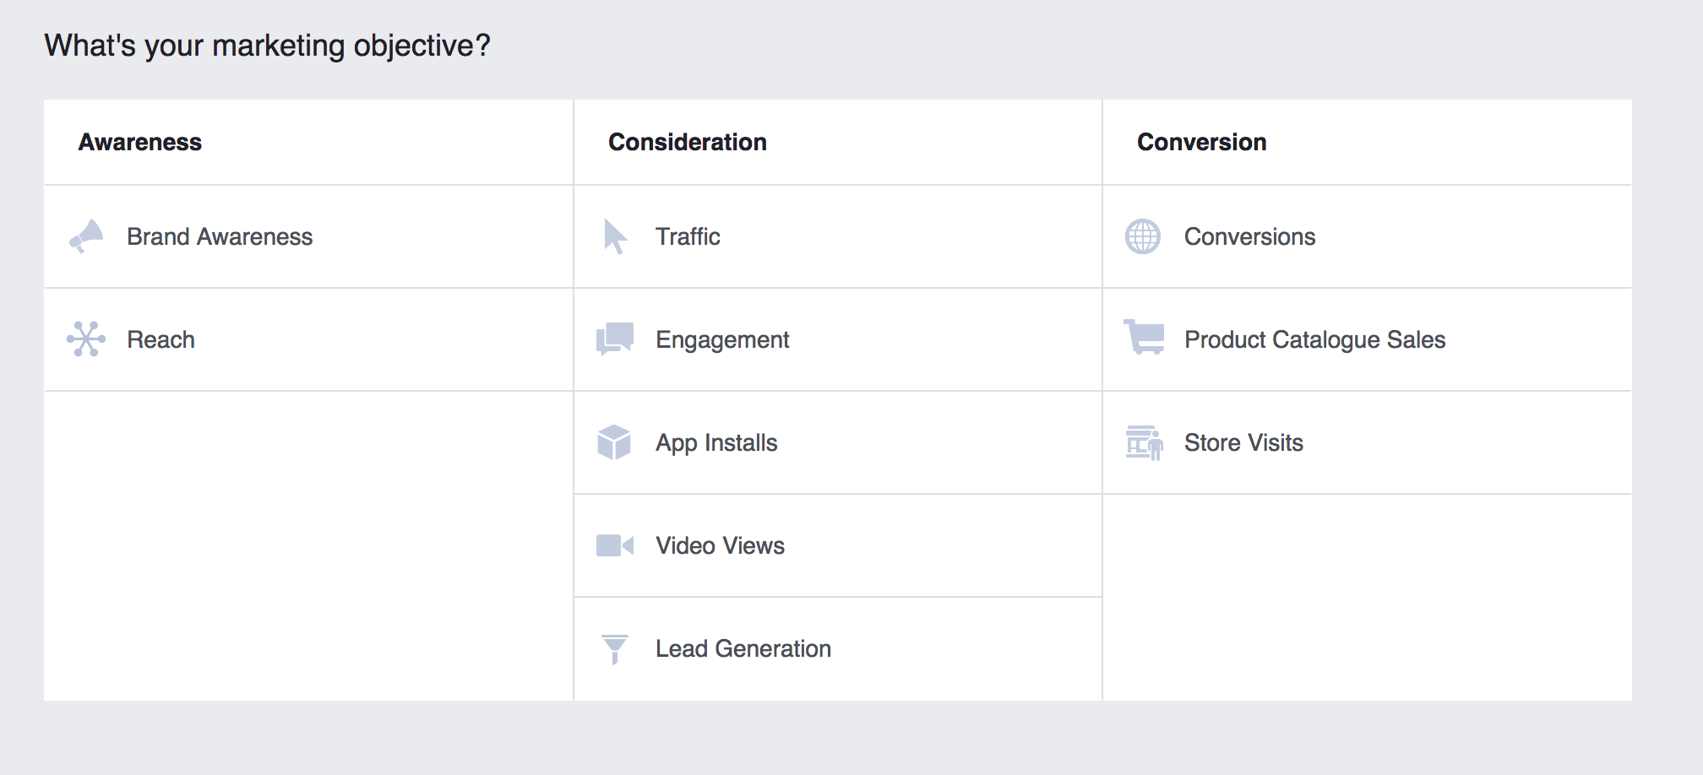
COME
1) Promuovere un post
2) Utilizzare gli strumenti di marketing Facebook

Slide 29

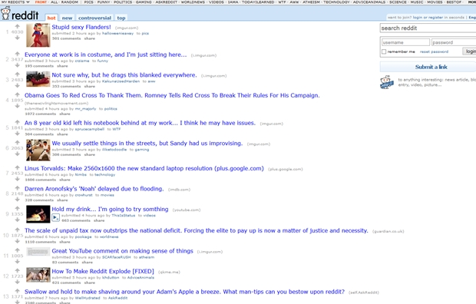

Slide 30

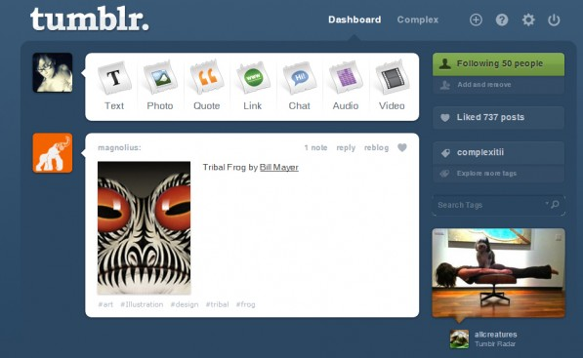
“La cosa migliore di tumblr è la possibilità di essere anonimi” 19 anni, maschio

Slide 31






NETWORK APERTI

Slide 32




NETWORK CHIUSI

Slide 33
Pausa caffè
10.45 – 11.00

Slide 34
Come funziona il mondo online

Slide 35
Meglio compiuto che perfetto
Rendete colloquiali i vostri post
Risposta informale, personale, invitante
Siate autentici
Siate iconici
Siate semplici
Siate tempestivi
Notes:
Altri consigli:
Meno è meglio
Un numero minore di post di counterspeech ha effetti maggiori
Post più specifici sono meglio recepiti: non più di 1-3 messaggi al giorno
Tempestività = adattate i vostri messaggi, post, foto e video a eventi, occasioni, attività attuali per la vostra comunità, il circondario, i media tradizionali
Separate il pubblico organico da quello a pagamento (vedi inserzioni su Facebook)
Collegate Facebook a Instagram

Slide 36
Cosa funziona su Twitter?
Contenuti oggettivi. Linguaggio personale
Pensate a ciò che può interessare al vostro pubblico
Contenuti quotidiani
Consiglio: offrite sessioni di Q & A
Non aspettate, cogliete l’attimo
Pubblico target e momento target
La credibilità si ottiene con il tempo: siate onesti e coerenti
Notes:
Domanda ai partecipanti: inviate un tweet e controllate le reazioni nella prossima pausa
“Gli estremisti online alzano la voce ma sono pochi – La società civile si fa sentire > #RANCSEP #EUINTERNETFORUM
Utilizzare la forza della positività.
La cosa più importante è esserci al momento giusto. Reagire direttamente a eventi che accadono o eventi organizzati da voi stessi.
Al contrario di Facebook non ci sono limiti al numero di post su Twitter, grazie alla velocità con cui viene aggiornata la timeline.
Ciò offre l’opportunità di riciclare tweets nonché post propri da altre piattaforme.
E potete fare delle prove scrivendo un tweet e controllando la reazione.
Sessione Q & A : per es. nella prossima ora saremo online e felici di rispondere alle vostre domande
Esempio di linguaggio personale: Met office e Innocent Drinks
Esempio del momento: tweet del Britain Tourist office

Slide 37
Formato
Non avete bisogno di qualità televisiva
Realizzare e guardare video con YouTube
è diventato più facile che mai
Notes:
Domanda ai partecipanti: a quanti canali youtube siete iscritti? Che tipo di video guardate prevalentemente?
YouTube è la seconda principale piattaforma di social media nel mondo: a essa si rivolgono molte persone che iniziano a cercare contenuti estremisti.
Se siete un’istituzione che si occupa di istruzione: come trovate un equilibrio tra l’essere divertenti ed educativi/seri? La maggior parte dei contenuti di YouTube è didattica. Per es. la serie “Animate” – How to help every child fulfill their potential?
Quando si lavora a una strategia volta a comunicare con questi gruppi a rischio può essere utile essere presenti anche sulla piattaforma YouTube.
Con contenuti ben sviluppati potreste riuscire a entrare nella camera dell’eco di persone che appartengono al vostro pubblico target.
NON è difficile fare un video per YouTube: chiunque può farlo con il proprio smartphone o tablet.
Esistono numerose app per la registrazione, l’editing e lo styling delle vostre produzioni.
La maggior parte di queste cose può essere fatta semplicemente sul vostro dispositivo mobile.
La semplicità e una certa dose di amatorialità nella produzione accresceranno addirittura l’attendibilità del vostro video.
Se i vostri visualizzatori vedono che non siete dei film-maker professionisti non è un problema, anzi è un vantaggio: in questo modo si sottolinea l’autenticità del vostro messaggio, che diventa più personale.
L’elemento “personale” è la chiave del successo su YouTube: state iniziando una conversazione con persone interessate a voi e che si aspettano che voi mostriate interesse per loro… mostrando voi stessi.

Slide 38
Online = dialogo dinamico
No singola manovra di marketing
No monologo
No insegnamenti né giudizi
No emittente> ricevente
No massa, anonimato
No confronto con ciò che non si conosce
Flusso continuo di messaggi
Dialogo
Apertura alla risposta
Comunicazione in rete
Personale, individuale
Camera dell’eco, bolle

Slide 39
Esercizio
Dividetevi in gruppi di 3 persone
Cercate su internet un buon esempio di dialogo dinamico
Discutete i principi di funzionamento di questo esempio
15 minuti

Slide 40
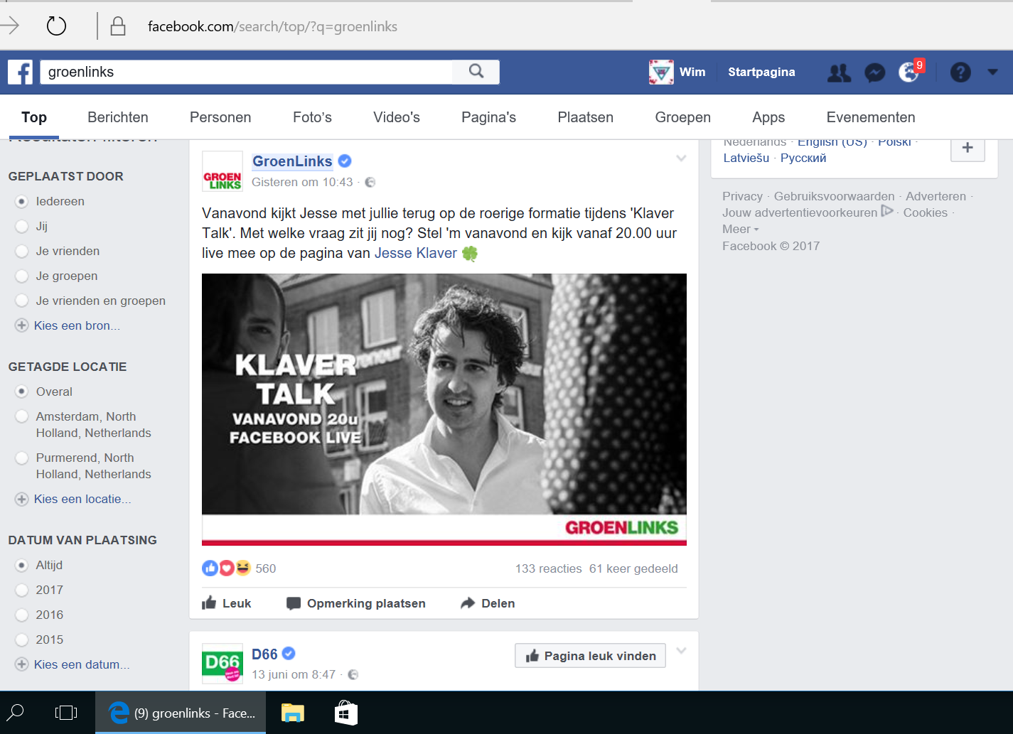
Notes:
Esempi di dialogo online
Presentate questi esempi dopo che i partecipanti hanno svolto la loro ricerca
Sia Jesse che Alexander sono comparsi sulla mia timeline di facebook dopo il fallimento dei negoziati per la nuova coalizione nei Paesi Bassi.
Jesse parla di “con me”, ”insieme”, “fate le vostre domande”. Alexander manifesta la sua delusione e spiega perché.

Slide 41
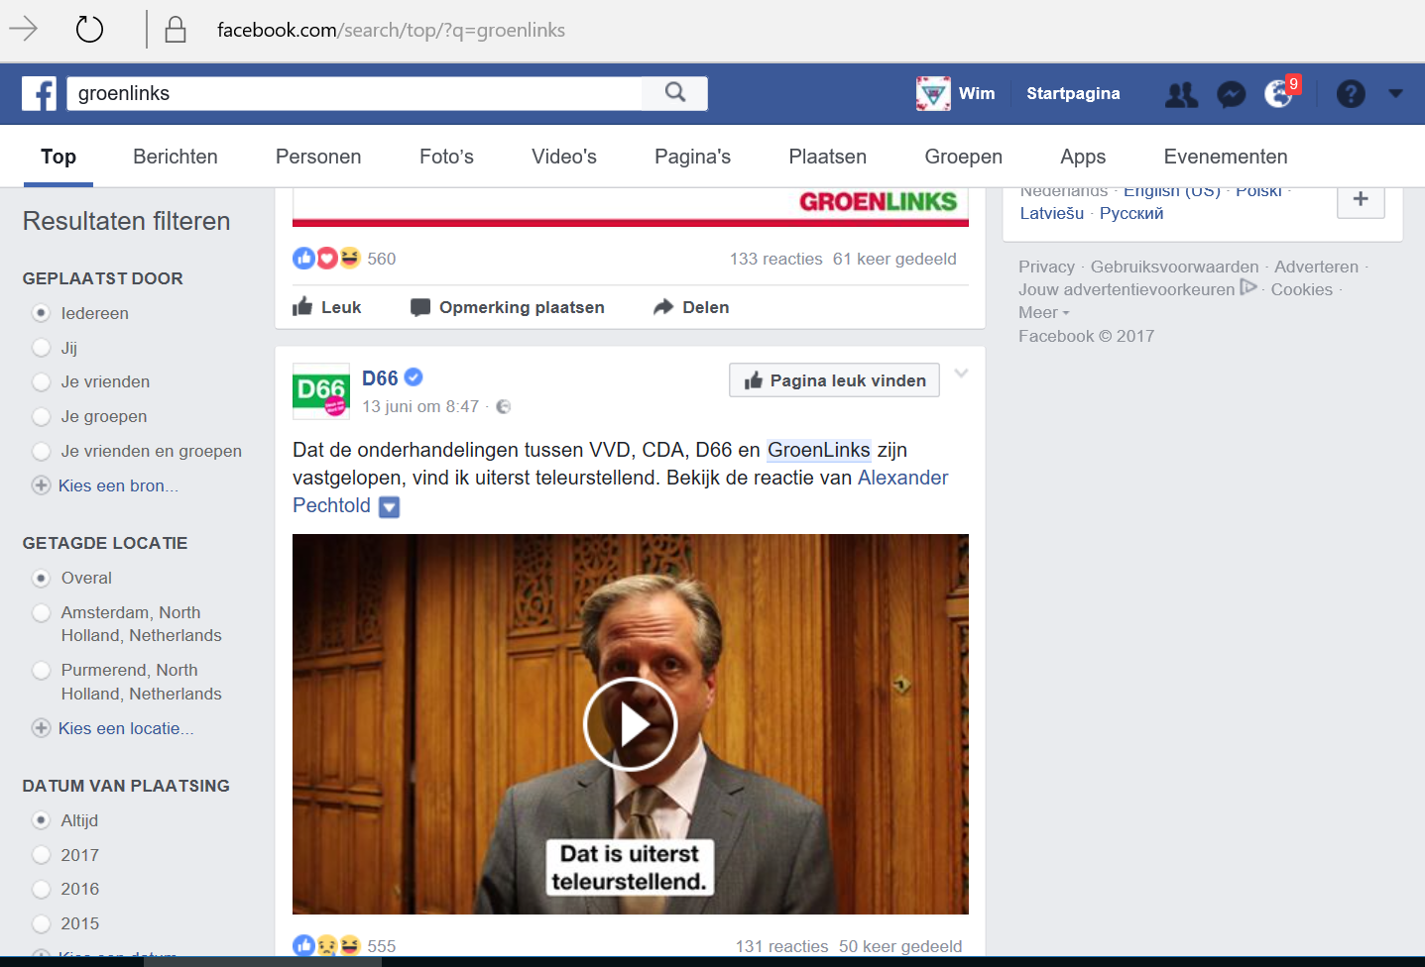

Slide 42
Esempi di campagne su temi sociali sui social media
“Si possono fare grandi cose riciclando,
adattando e sviluppando
le campagne vincenti di altri”

Slide 43
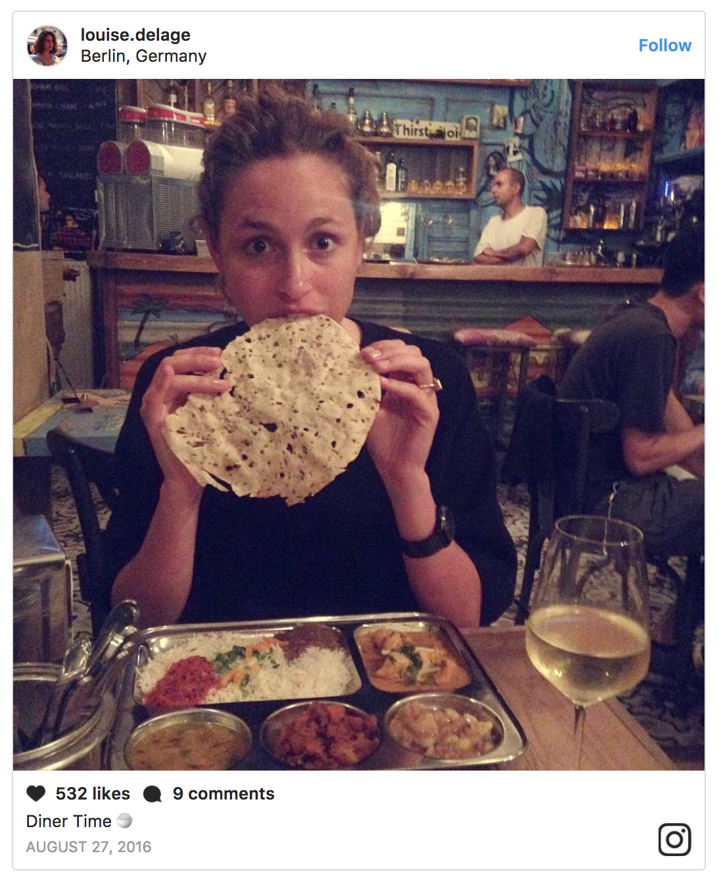

Slide 44
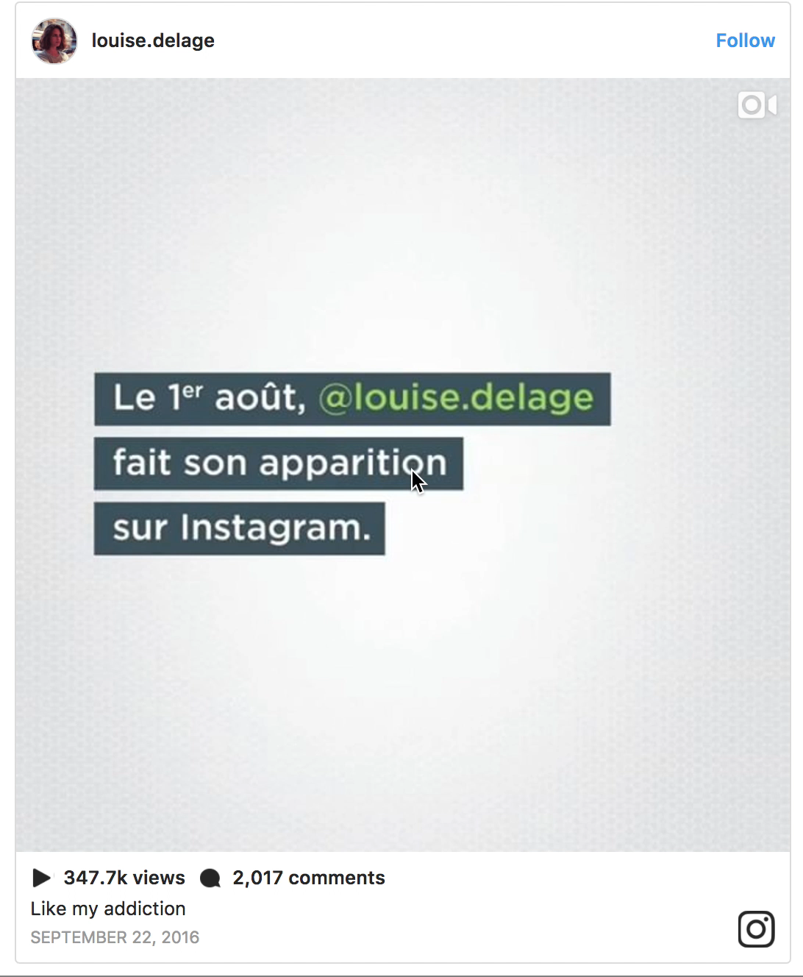

Slide 45

Notes:
#notanotherbrother
https://youtu.be/IjIQ0ctzyZE
I link si riferiscono ai video youtube, durata 1:41’
Als het goed is doet de link in de slide het, door hierop te klikken.

Slide 46
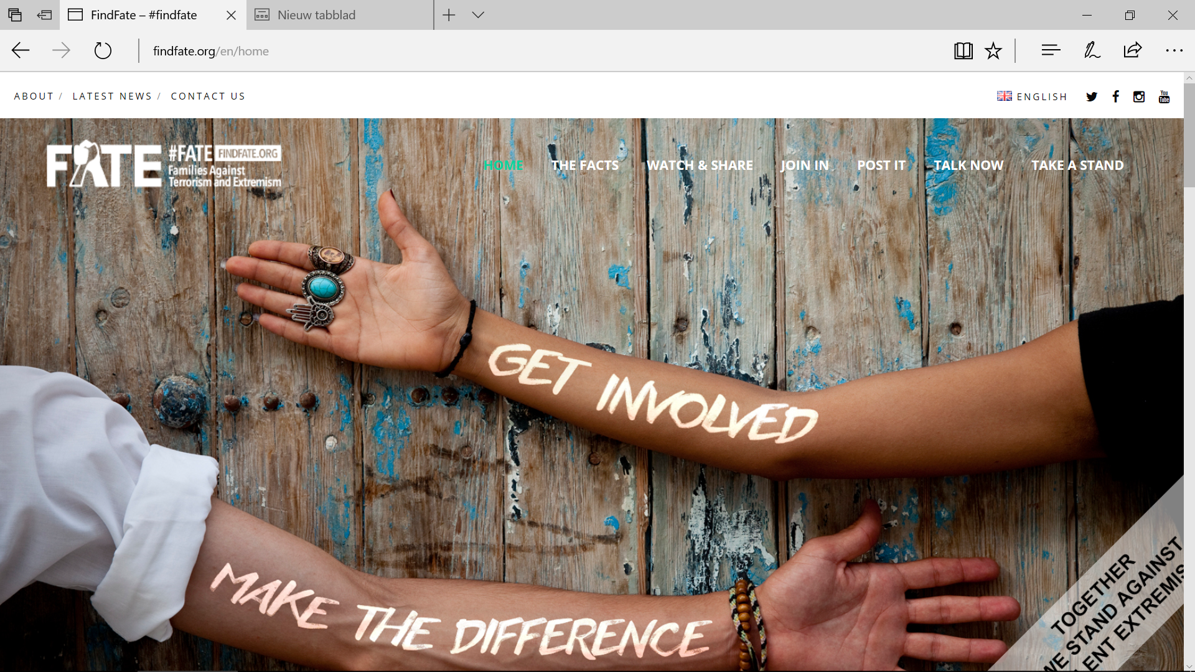
Notes:
Voorbeeld van campagne gericht op support aan ouders, omgeving

Slide 47

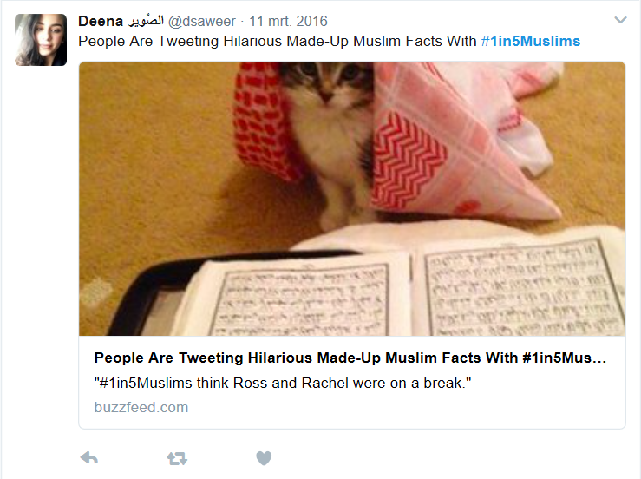

Slide 48
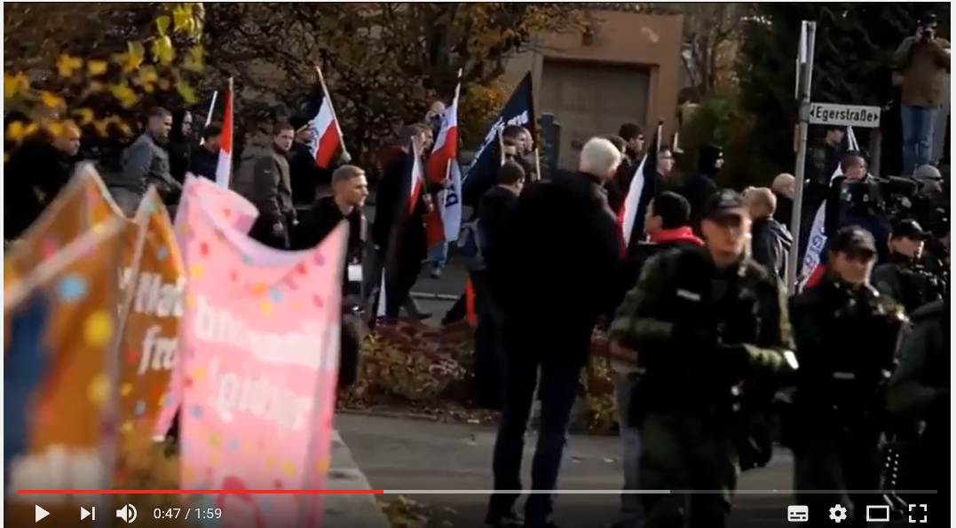
Notes:
https://www.youtube.com/watch?v=6aY2ILXeN64
Nazisti contro Nazisti – Campagna di Exit Deutschland a Wunsiedel [English]
Nazisti contro Nazisti
Nel corso di una manifestazione di protesta di neonazisti ogni metro percorso dal corteo era sponsorizzato, tra gli altri, da associazioni attive in favore dei rifugiati.
Video: https://www.youtube.com/watch?v=KvjIYl_Nlao
Sito web: http://www.exit-deutschland.de/english/

Slide 49
Pausa pranzo
12.45 – 13.30

Slide 50
Come sviluppare la propria strategia online

Slide 51
Strategie di comunicazione
Comunicazione quotidiana
Campagne
Comunicazione reattiva
Notes:
La comunicazione quotidiana include
Strategie volte a rendere la vostra organizzazione e le vostre attività conosciute tra il vostro pubblico target
Informazioni regolari per es. sulla programmazione delle attività
Condivisione di dati e cifre importanti nel vostro campo di interesse
Resoconti e comunicati stampa che informino un pubblico più ampio delle vostre attività e dei vostri risultati
Resoconti annuali ecc.
La comunicazione reattiva include
Comunicati stampa, incontri, post, tweet ecc. (immediatamente) a seguito di qualsiasi tipo di evento esterno per es. attacco terroristico, dichiarazione provocatoria di un politico, decisione del consiglio comunale ecc.
L’obiettivo è rendere chiara la vostra posizione e/o fare in modo che le persone condividano la loro opinione sull’evento e/o contrastare gli effetti dell’evento (per es. una peggior immagine del vostro pubblico target agli occhi di un pubblico più ampio).
Può essere parte di una campagna più ampia, ma può essere anche una strategia comunicativa indipendente.
Campagne di comunicazione
Una campagna si compone di una serie coerente e continuativa di interventi, azioni, mezzi e messaggi nel corso di un determinato periodo di tempo con un obiettivo chiaramente definito che possa essere riconosciuto sia dai vostri collaboratori/volontari che dal vostro pubblico target e/o da un pubblico più ampio. L’obiettivo può essere inquadrato in termini di una “call-to-action” (chiamata all’azione). Volete che le persone inizino a (o smettano di) fare qualcosa. Per es. acquistare una macchina, votare per un candidato, fare domanda per una borsa di studio o iscriversi alla vostra newsletter. Una campagna ha sempre un pubblico ben definito a cui si rivolge (target). In una campagna ben realizzata tutti gli sforzi si concentrano su questo gruppo target, non su terzi. Ma non siate sordi alla reazione che la vostra campagna potrebbe suscitare tra gruppi esterni al vostro pubblico target: potrebbe diventare evidente che non è possibile ignorare queste reazioni nel momento in cui interferiscono con la vostra strategia.

Slide 52
Sei domande fondamentali
G Goal
A Audience
Qual è il vostro obiettivo?
Qual è il vostro pubblico target?
Qual è il vostro messaggio?
Chi trasmette il vostro messaggio?
Quali media utilizzate?
Quale azione volete indurre?
M Message
M Messenger
M Media
A Action
Notes:
Le risposte a queste domande costituiscono la struttura di base della strategia per la vostra campagna
Queste domande vi guidano attraverso il processo di preparazione di una campagna di contro narrazione/narrazione alternativa

Slide 53
Call to action
G Goal
A Audience
Iniziare avendo in mente la fine
Ogni campagna è sospesa tra
impegno online e offline
Ogni campagna si occupa di
modificare dei comportamenti
M Message
M Messenger
M Media
A Action
Notes:
Ogni campagna è incentrata su una call-to-action: volete che la gente inizi a (o smetta di) fare qualcosa.
Se qualcuno è molto arrabbiato/turbato per le uccisioni dei sunniti da parte degli sciiti in Siria, oppure ha paura dell’arrivo dei rifugiati, un semplice “vi sbagliate, cambiate idea” non servirà allo scopo.
La call to action deve mirare a incanalare quella rabbia/emozione verso qualcosa di produttivo e mostrare un’azione alternativa concreta per le persone che cercate di raggiungere.
Sviluppare queste azioni concrete non è facile ma è importante affinché la vostra campagna abbia un impatto.
Spesso il coinvolgimento inizia online, ritwittando un post o assegnando un “Like” su Facebook.
A volte si trasforma in partecipazione offline (attività della vostra organizzazione o contatti offline).
Oltre all’azione che volete suscitare potreste affrontare reazioni inaspettate o indesiderate: ogni attività online ha conseguenze offline ed è molto importante tenerlo presente quando progettate la vostra strategia per la campagna, per almeno 3 motivi:
Risposta desiderata
Le persone potrebbero reagire positivamente alla vostra call-to-action ed essere pronte a fare cose “nel mondo reale”: per es. partecipare come volontari alla vostra organizzazione o chiedere il supporto dell’organizzazione o ulteriori informazioni.
La vostra organizzazione è preparata per rispondere a questo tipo di richieste?
C’è qualcuno che risponde alle telefonate?
C’è qualcuno che risponde alle mail o ai post su Facebook?
Risposta critica o negativa
Oppositori di vario tipo potrebbero reagire alle vostre strategie online criticando i vostri post, abusando dei vostri hashtag, fornendo informazioni critiche (false) su internet sulla vostra organizzazione eccetera.
Come gestite questo tipo di risposta?
Rispondete ai commenti o li ignorate?
Avete controllato fatti e cifre? Sono corretti? Siete in grado di replicare a “fatti alternativi”?
Inizierete una discussione o bloccherete una persona?
Avete approcci diversi nei confronti del vostro pubblico target, del suo ambiente circostante e di terzi che non ricoprono nessun ruolo negli obiettivi della vostra campagna?
Minacce/violenza verbali e/o fisiche
In alcuni casi la vostra presenza e attività online potrebbe provocare minacce verbali e/o fisiche e/o reazioni violente.
Potete fare una valutazione dei rischi prima di iniziare la vostra campagna?
Come preparate i vostri collaboratori e volontari?
Voi e i vostri colleghi siete rintracciabili tramite internet? Che indirizzi e-mail utilizzate?
Che nomi sono rintracciabili dietro l’account Facebook o Twitter della vostra organizzazione?
Sapete come segnalare l’incitamento all’odio?

Slide 54
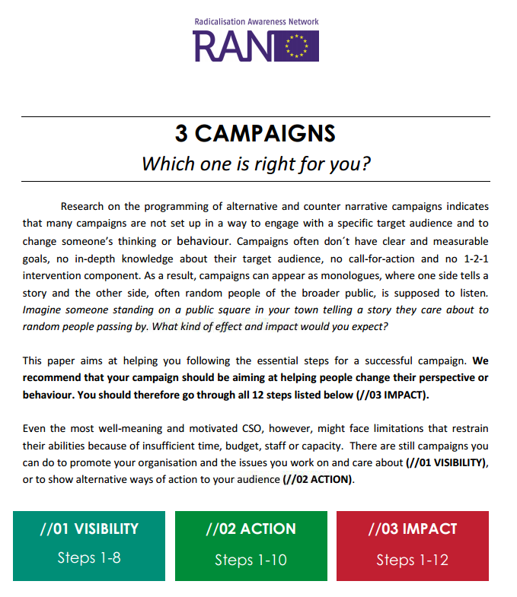
La dimensione locale è cruciale anche sui social media
Strumenti utili: modelli di campagne
1. Visibilità
Guardate bene il nostro lavoro!
2. Azione
Ecco quello che potete fare!
3. Impatto
Impegnatevi insieme a loro e cambiate le loro opinioni
Notes:
La dimensione locale è cruciale
L’immagine di social media globali e di internet come rete mondiale implica grandi campagne rivolte alle masse su scala nazionale o oltre. Ma la maggior parte del lavoro di prevenzione viene fatto su scala locale e i partecipanti cercano strumenti online che amplifichino l’impatto del loro lavoro quotidiano.
Come combinare queste prospettive contrastanti?
Un approccio è considerare le campagne online come un sovra-insieme generale per promuovere visioni e convinzioni condivise che riflettano il lavoro positivo svolto localmente.
Un altro approccio, che non contraddice il primo, è considerare le piattaforme online un mezzo per scambiare esperienze e competenze.
Le parole chiave in questo senso sono per es. riconoscimento reciproco, coesione e inclusione.
Introduzione al documento 3 Campagne: qual è quella giusta per te?
Questo documento offre un modello in tre fasi per una campagna di contronarrazione/narrazione alternativa efficace
Il documento è stato preparato dalla European Foundation of Democracy, sulla base di campagne realizzate
Le tre fasi coprono un totale di 12 punti: seguire questi punti è la preparazione ideale per creare le vostre campagne
Visibilità
Definite il vostro obiettivo: deve essere chiaro, realistico e misurabile
Conoscete il vostro pubblico: investite tempo a trovare e comprendere il vostro pubblico
Scegliete il vostro target: restringete il più possibile il vostro pubblico target
Monitorate e valutate: impostate metriche e strumenti per i social media
Scegliete i vostri media: utilizzate solo quelli usati dal vostro pubblico
Adattate il vostro messaggio: sviluppate messaggi che interesseranno il vostro pubblico
Trovate qualcuno per trasmettere il messaggio: scegliete un messaggero credibile per il pubblico
Proteggetevi: siate pronti in caso di abusi e minacce verbali
Azione
Ascoltate i feedback: state raggiungendo le persone giuste?
Call-to-action: cosa dovrebbe fare il pubblico ora? Come può aiutare?
Impatto
Interventi “uno a uno”: impegnatevi in modo personale, con conversazioni, fate in modo che le persone (ri)pensino o si responsabilizzino
Non smettete di imparare: investite in una valutazione dettagliata in modo da poter fare ancora meglio la prossima volta

Slide 55

Risposta: voluta o indesiderata
Preparatevi una strategia di risposta
Sia le risposte positive che quelle critiche indicano un coinvolgimento
Distinguete tra pubblico target, contatti correlati a esso, altri gruppi
Incitamento all’odio: che fare?
    Rispondere
    Segnalare
    Ignorare
    Nascondere
    Bloccare, cancellare
Notes:
Spiegazione
Rispondere – Richiede una buona preparazione + valutazione in termini di obiettivo della vostra campagna: rispondendo contribuirete a realizzare i vostri obiettivi? Chi ha inviato il messaggio appartiene al vostro pubblico target o al suo ambiente circostante?
Segnalare – Youtube, Twitter e Facebook hanno politiche attive sull’incitamento all’odio e i contenuti estremisti violenti/terroristici (Standard della comunità), vedi sotto. Sono inoltre valide le legislazioni nazionali: nei casi rilevanti contattate la polizia.
Ignorare – Una mancata reazione renderà irrilevante il contributo di chi ha inviato il messaggio
Nascondere – Opzione che vi permette di rendere il post invisibile ad altri a eccezione di voi e della persona che ha postato. Questa persona continuerà a credere che il suo contributo sia visibile agli altri.
Bloccare, cancellare – La persona non potrà più pubblicare post sulla vostra pagina.
Segnalare: in che modo? Fate riferimento alle relative pagine di ogni piattaforma:
Twitter >
Facebook >
Youtube >
Spesso l’incitamento all’odio/i contenuti terroristici sono riconosciuti automaticamente dalle piattaforme.
Contenuti terroristici o incitamento all’odio sono anche segnalati dagli utenti.
Tutte le piattaforme hanno strumenti per segnalare.
Esempio: su Facebook il 50% dei contenuti terroristici sono segnalati dagli utenti; il 50% di questi contenuti segnalati sono controllati dallo staff. Il resto viene controllato automaticamente.
Comunque in tutte le piattaforme ci sono zone grigie che lasciano spazio alla discussione.

Slide 56
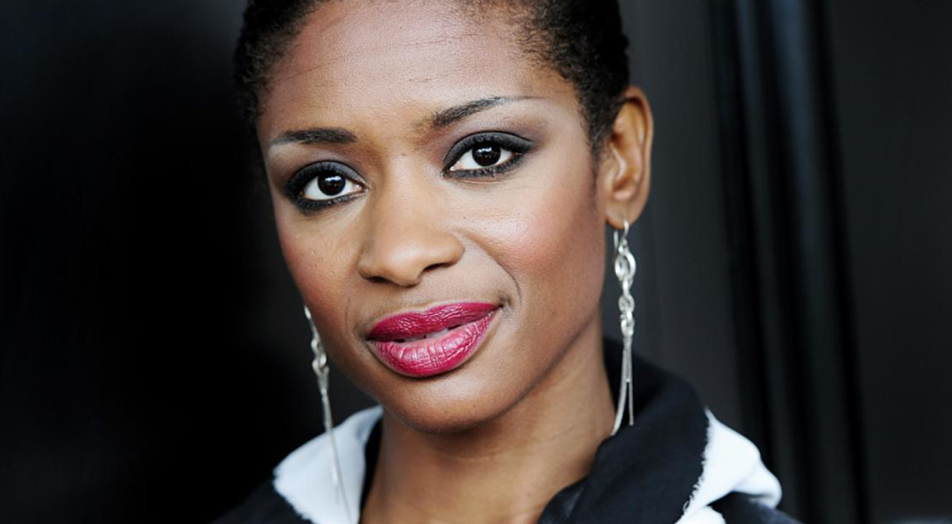
Notes:
Sylvana Simons
Rechtzaken tegen hate speech posters
20? Veroordelingen
Bewijst: niet makkelijk, maar het kan zin hebben

Slide 57
La visione di RAN sulla radicalizzazione
La radicalizzazione è un processo
È importante differenziare tra idee, seppur estremiste, e azioni violente che nascono da tali idee estremiste
Notes:
Discussione plenaria
La radicalizzazione ha varie fasi. In quale fase interviene (o intende intervenire) la vostra organizzazione?
Nella lotta alla radicalizzazione vi potete rivolgere a diversi gruppi: quali sono i vostri gruppi target?
Gruppo primario come per es. i giovanissimi
Genitori, insegnanti, assistenti sociali eccetera
Contesto diretto più ampio: vicinato, comunità
Grande pubblico
Mondo politico, autorità, responsabili delle politiche
Media, giornalisti, opinionisti
…?
Diverse forme di interazione con i vostri gruppi target. Cosa scegliete? Prevenzione, narrazione alternativa o counter-speech?

Slide 58
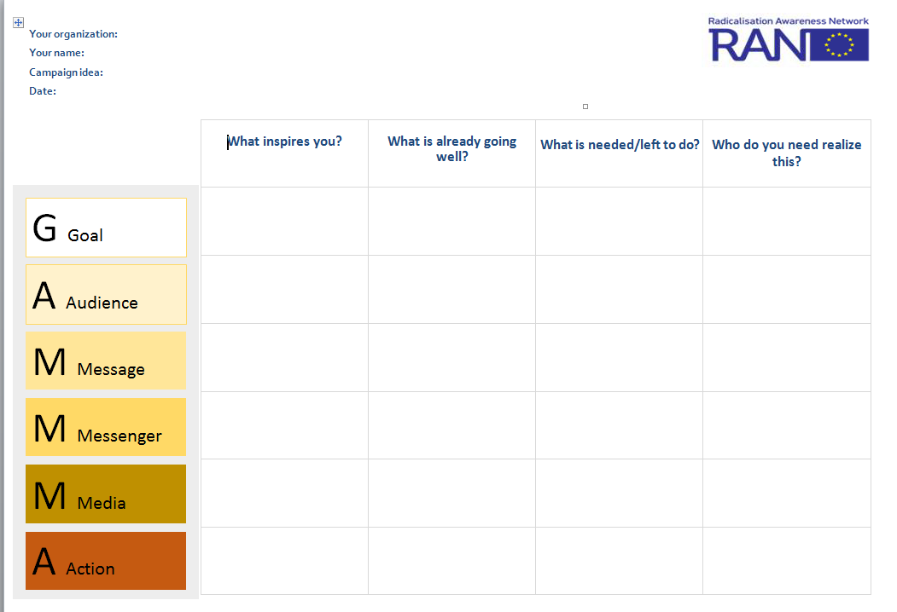
Notes:
Columns from lefto to right: 1Cosa vi ispira? 2Cosa va già bene? 3Cosa c’è bisogno di fare (ancora)? 4Chi vi serve per realizzare ciò?

Slide 59
Cosa vi piacerebbe fare online?
Esercizio
Dividetevi in 3 – 4 gruppi
Sviluppate un’idea per una campagna sui social media
Impostate la vostra idea: utilizzate uno slogan se possibile
Basatevi sulle priorità attuali della vostra organizzazione
Tenete a mente i vostri obiettivi e i vostri gruppi target
Siate creativi!
Notes:
Lo scopo dell’esercizio è creare materiale su cui lavorare negli esercizi successivi

Slide 60
Qual è il vostro obiettivo?
G Goal
A Audience
Elenco in plenaria
Fornire informazioni, fatti e cifre?
Responsabilizzare le persone?
Demistificare messaggi estremisti seducenti?
De-radicalizzare?
…?
M Message
M Messenger
M Media
A Action
Notes:
Obiettivi di campagne di contronarrazione/narrazione alternativa: esempi
Dare risalto alla vostra organizzazione e alle sue attività
Promuovere consapevolezza rispetto alla vostra causa umanitaria
Creare una comunità di supporto online
Divulgare convinzioni/messaggi politici
Utilizzare contro-narrazioni per contrastare la propaganda estremista
Responsabilizzare il vostro pubblico target e il suo ambiente circostante
Punto 3: Creare una comunità di supporto online, per es. Digital Nun: https://twitter.com/digitalnun?lang=en, http://www.benedictinenuns.org.uk/Community/Community/prayerline.php
Punto 6: Responsabilizzare i gruppi di clienti / membri delle OSC rispetto alla divulgazione di propri messaggi, per es. ‘Conscious Creators’ (Luke Newbold)
Esempi di altri obiettivi
campagna interattiva online come la campagna twitter hashtag 'bring back our girls’ , ma utilizzando qualcosa su scala più piccola e più realistico per una OSC
Campagna di narrazione alternativa per es. su orientamento professionale / competenze trasversali, per es. https://www.barclayslifeskills.com/ come narrazione online di pensiero positivo progressista, inclusiva e quindi alternativa alle narrazioni estremiste negative e retrograde su isolazionismo e separazione dalla società

Slide 61
Obiettivi: da dove iniziare?
La VOSTRA potenzialità o opportunità unica Perché VOI?
L’obiettivo è sempre un cambiamento di comportamento
Iniziare o adottare nuovi comportamenti
Smettere di fare qualcosa di dannoso
Impedire l’assunzione di un comportamento negativo o dannoso
Modificare un comportamento esistente
Notes:
Spiegazione:
La campagna online deve sviluppare l’attività/l’immagine/la posizione già esistente della vostra organizzazione.
Inizia dalla domanda posta a voi stessi sul perché ritenete di essere la persona/l’organizzazione giusta per portare un cambiamento tra i membri del vostro pubblico target.
Perché pensate che vi ascolteranno? Cosa vi rende credibili? Come vi vede il vostro pubblico target?
Domanda utile: i vostri valori si riflettono nel comportamento del vostro pubblico target?
Far riferimento per es. al “cerchio dell’influenza” – “cerchio dell’impegno” di Covey
Fonte: Alicia Kearns, slide #2 Where to start?

Slide 62
Definire il vostro obiettivo
Come definire obiettivi e indicatori di successo chiari
Devono essere misurabili
Devono essere piccoli
Devono essere semplici e concreti
Devono essere vincolati a un determinato periodo di tempo
Notes:
Come definire obiettivi e indicatori di successo chiari?
Dovete far ciò per poterli monitorare e misurarne l’impatto in modo continuativo. Un monitoraggio continuo vi aiuterà in 2 cose:
vi aiuterà a capire se nella vostra campagna avete scelto l’approccio giusto e se i vostri sforzi hanno ottenuto i risultati sperati. Per es. se mirate a mobilitare 100 persone in 10 settimane il numero delle persone che iniziano a mobilitarsi deve crescere di 10 a settimana.
vi aiuterà a capire quali sono i punti di forza e di debolezza della vostra campagna; ciò vi permetterà di migliorare e adattare costantemente la vostra campagna. Per es. se il vostro pubblico target non risponde ai vostri post su Facebook potreste riconsiderare il fatto che Facebook sia la piattaforma adatta per comunicare con il vostro pubblico.
Di regola non potete misurare l’aumento o la riduzione del grado di radicalizzazione nel vostro pubblico target dal momento che la vostra organizzazione non possiede gli strumenti necessari a svolgere questo tipo di ricerca/indagine e che non esiste una relazione diretta tra gli sforzi della vostra campagna e le modifiche negli atteggiamenti/nei pensieri/nelle azioni all’interno del vostro pubblico target.
Potete però misurare il numero di persone che contattano voi e la vostra organizzazione.
Esempio: aumento del numero di partecipanti alle vostre attività, di volontari nella vostra organizzazione, di richieste di supporto e consulenza in un determinato periodo di tempo.

Slide 63
Esempi di obiettivi intelligenti
Difficile da raggiungere
Ridurre del 30% entro maggio 2017 il numero di uomini musulmani di Birmingham e Tower Hamlets, di età compresa tra i 35 e i 45 anni, che si recano in Turchia/Siria/Iraq per diventare Foreign Terrorist Fighter.
Realistico
Aumentare del 65% in sei mesi il numero di ragazze di South Thanet, di età compresa tra i 13 e i 18 anni, che ci contattano telefonicamente per consigli su come comportarsi con amici a rischio di essere radicalizzati da gruppi estremisti violenti di estrema destra, nella prospettiva di ridurre il numero di persone radicalizzate nella nostra area.

Slide 64
Esercizio
Preparazione individuale (10 minuti)
Definite l’obiettivo della strategia per la vostra campagna
Deve essere misurabile, piccolo, semplice e concreto, vincolato a un determinato periodo di tempo
Confrontate i risultati
Notes:
Domande utili
Quante persone del pubblico target raggiungerete?
Cos’è una call-to-action?

Slide 65
Chi è il vostro pubblico target?
G Goal
A Audience
In che modo ricevono e inviano informazioni?
Qual’è il loro ambiente online ?
In che contesto vivono?
Che lingua parlano?
Che conoscenze possiedono?
M Message
M Messenger
M Media
A Action
Notes:
Mettete perfettamente a fuoco il vostro pubblico: siate il più specifici possibile
Giovani a rischio, genitori, famiglia, amici, insegnanti …?
Maschi, femmine? Contesto culturale?
Livello di inclusione sociale? Reddito? Istruzione?
Occupati/disoccupati?
Ambiente sociale: protettivo o permissivo?
Senza precedenti contatti con pensiero radicale o già radicalizzati?
Dove vivono?
Ispirazione religiosa o politica?
Aperti a scambi di opinioni e idee?
Si vedano le slide successive per più domande sulle caratteristiche del pubblico target.
Si veda anche il documento “How to Identify Target Audience” della EFD, che sarà inviato ai partecipanti.

Slide 66
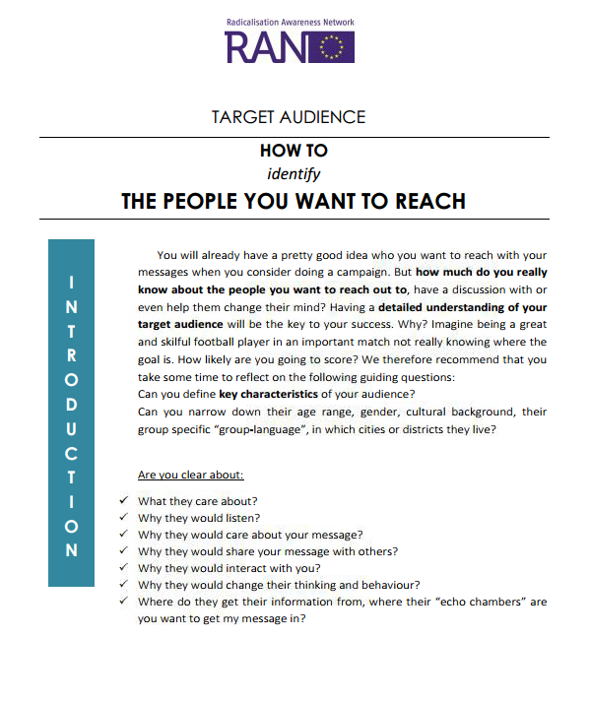

Slide 67
Notes:
Conoscete bene il vostro pubblico?
Fatevi le domande giuste.
NB. Si vedano anche le slide precedenti e successive per esempi di domande.
Lo schema si basa sull’esperienza con lo sviluppo di strategie di marketing commerciale.
Dalla presentazione di Alicia Kearns:
In che modo ricevono e inviano informazioni?
In che contesto vivono?
Che lingua parlano?
Che conoscenze possiedono?

Slide 68






Influencer
Fattori che scatenano una modifica dei comportamenti
Cosa dà senso alla sua vita? Cos’è importante per lui?
Convinzioni, motivazioni ecc.
Influencer
Sensazione positiva di una realtà condivisa
Influencer
Comportamento
Cosa dà credibilità ai suoi influencer?
Perché li ascolta? Combinazione di:
fiducia + carica emotiva + informazioni logiche partendo dalla conoscenza attuale del pubblico target (PT)
Perché il mio pubblico target sceglie spontaneamente un determinato comportamento?

Slide 69
Domande sul gruppo target
Influencer > convinzioni > realtà condivisa > comportamento
Compito dell’influencer
Trasformare la realtà positiva in negativa
Sostituirla con alternative positive
Perché …
[comunità ben definita]
[comportamento scelto liberamente]?
Notes:
Per es. Perché molti ragazzi di famiglie a basso reddito iniziano a fumare?

Slide 70
Perché…?
Chi sei?
Esercizio
Dividetevi in 3 o 4 gruppi
Se il vostro pubblico target è 1 persona…
Discutetene le caratteristiche
Definite una domanda per il gruppo target
20 minuti
?
Notes:
Distribuzione di fogli per disegnare
Le domande possono essere utili per rendere più dettagliato il profilo:
Qual è l’età media del vostro pubblico target?
Di cosa parlate con il vostro pubblico target?
Qual è un importante argomento di conversazione tra le persone del vostro pubblico target?
Com’è il contesto sociale del vostro pubblico target?
In che modo ricevono e trasmettono informazioni?
In che contesto vivono?
Che lingua parlano?
Che livello di conoscenza hanno?
Distinguete tra i vari gruppi target:
Ragazzi, genitori, ambiente sociale circostante
Immigrati, reddito alto/basso, livello di istruzione basso/alto, occupatid/disoccupati
Integrati o esclusi dalla società
Con motivazione religiosa o politica
Ambiente sociale: protettivo o permissivo
Interessati al pensiero radicale /con esperienze di pensiero radicale
Gruppo target passivo soggetto a propaganda oppure attivo in narrazione estremista
Fase di radicalizzazione del pensiero e del comportamento: apertura allo scambio di opinioni e idee

Slide 71
Una campagna viene sempre fatta per modificare dei comportamenti
G Goal
A Audience
M Message
M Messenger
M Media
A Action
Notes:
Queste domande vi guidano attraverso il processo di preparazione di una campagna di contro-narrazione/narrazione efficace
Vi aiutano a capire i PERCHÉ e i COSA della vostra campagna.
Le risposte vi aiutano a comprendere le relazioni tra il vostro obiettivo, il vostro pubblico e la forma e il contenuto del vostro messaggio.
In pratica: capite quello che fate? Le vostre azioni sono il modo più efficace per realizzare ciò che avete in mente tenendo in considerazione idee, opinioni, valori e comportamento del vostro pubblico target?

Slide 72
Come influenzerete un cambio di comportamento?
Deve essere facile
Deve essere social
Deve essere cool
Deve essere associato a un determinato momento
Notes:
Facile
Scelta automatica dell’opzione facile
Call to action: chiedere solo 1 cosa
Social
Mostrate che è quello che tutti stanno facendo
Usate la forza dei network: azione collettiva e mutuo supporto
Fate in modo che le persone si impegnino pubblicamente
Cool
Fama (aspirazione)
Rarità
Benefici
Equilibrio rischio/beneficio
Associato a un marchio o no?
Relativo a un determinato periodo
Interventi tempestivi
Costo/beneficio
Immediato
Fonte: Alicia Kearns

Slide 73
Qual è il vostro messaggio?
G Goal
A Audience
Dimmi il tuo messaggio…
M Message
M Messenger
…è positivo
o critico?
M Media
A Action
Notes:
Discussione di gruppo 10 minuti
Narrazioni alternative
Storia positiva, riflette l’identità del gruppo
Orientate all’inclusione, a conferire responsabilità e potere decisionale
Basate sulla forza della vostra organizzazione o iniziativa
Ne fate parte, siete adatti, potete farcela
Call-to-action
Contro-narrazioni
Risposta o contenuti creati per contrastare l’estemismo e l’incitamento all’odio online
Sfida l’estremismo violento per mezzo di teologia, humor, rivelando il’ipocrisia e le menzogne
Discredita, destruttura, demistifica l’estremismo violento
Riferimenti
Workshop RAN C & N sulla propaganda jihadista e sulle modalità di risposta, 3–4 ottobre 2016

Slide 74

Camera dell’eco o bolle
Notes:
Nei mezzi d’informazione una camera dell’eco è una descrizione metaforica di una situazione in cui informazioni, idee o convinzioni sono amplificate o rafforzate dalla comunicazione e ripetizione all’interno di un sistema definito. All’interno di una metaforica camera dell’eco spesso le fonti ufficiali non vengono messe in discussione e le opinioni diverse o contrarie sono censurate, respinte o altrimenti sottorappresentate.
L’effetto della camera dell’eco online è dovuto a un gruppo armonico di persone che si mescola e tende a indossare metaforici paraocchi. Chi partecipa alle comunità online può trovare le proprie opinioni continuamente ripetute e riecheggiate rafforzando così il proprio sistema personale di convinzioni.
Ciò avviene perché internet ha fornito l’accesso a un’ampia gamma di informazioni a disposizione immediata e le persone ricevono sempre più le loro notizie online attraverso fonti non tradizionali.
Aziende come Facebook, Google e Twitter hanno impostato determinati algoritmi di personalizzazione che usano per indirizzare informazioni specifiche verso i singoli newsfeed online.
Questo metodo di selezione e gestione dei contenuti ha sostituito la funzione del tradizionale redattore.
Per offrire contronarrazioni e narrazioni alternative comprendere l’effetto della camera dell’eco può dare l’opportunità didialogare con il proprio pubblico target.
Se riuscite a conoscere contenuti, linguaggio, vocabolario, tono e stile iconografico/visivo di organizzazioni/social media estremisti presenti nell’ambito della camera dell’eco (gli attori nella bolla) potete:
comporre messaggi in modo simile per essere trovati più facilmente dai motori di ricerca (tecniche SEO, Search Engine Optimalisation)
concentrare i vostri sforzi online per es. delineando con precisione il pubblico per le inserzioni su Facebook

Slide 75
Chi trasmette il messaggio?
G Goal
A Audience
Discussione plenaria
Il messaggio e il messaggero negli
esempi seguenti …
… sono credibili, coerenti,
persuasivi, collegati?
M Message
M Messenger
M Media
A Action
Notes:
Spesso chi trasmette il messaggio ha più successo se
è credibile agli occhi del pubblico target
Spesso ma non sempre la credibilità aumenta se chi trasmette il messaggio
è persuasivo e collegato
utilizza dati e cifre ma anche emozioni e convinzioni
Nota per il formatore
Il “messaggero” può essere una persona o una voce credibile di altro tipo per es. un canale televisivo o radiofonico o un sito web
L’importante è che messaggero e messaggio siano adatti l’uno all’altro. Uno scienziato o un politico possono essere una voce credibile se parlano di fatti scientifici o questioni politiche.

Slide 76


Testa
Cuore
Pancia
Messaggero
Pubblico
Notes:
Esercizi: riflessione a coppie
Chi sono i “messaggeri” della vostra narrazione?
Come si relazionano al vostro pubblico target?
Distribuire fogli per disegnare con l’immagine del messaggero.

Slide 77
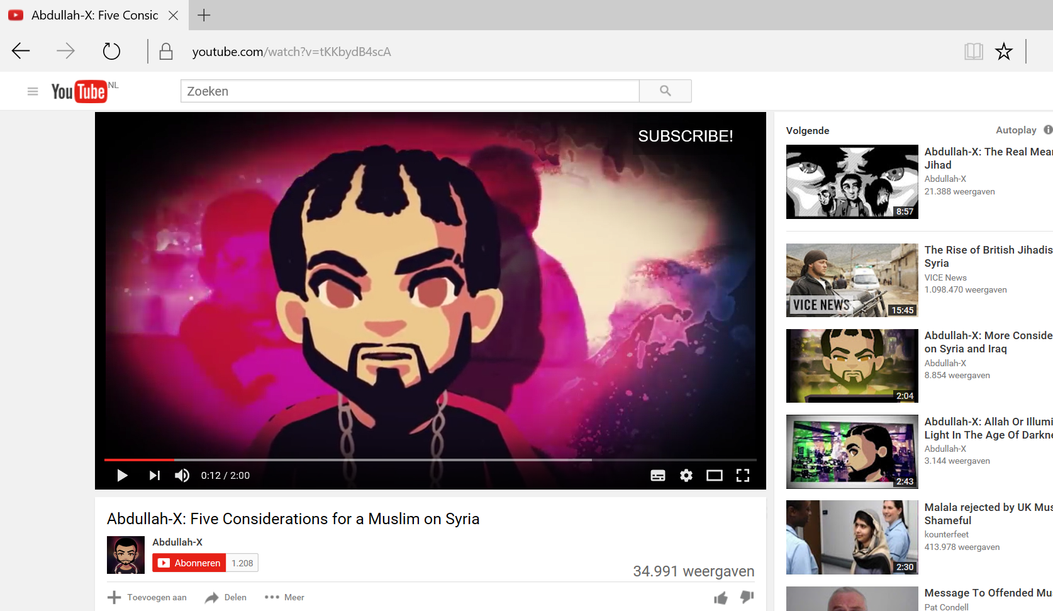
Notes:
Abdullah-X: Cinque considerazioni sulla Siria per un musulmano
Esempio di una contro-narrazione: motivi per non andare in Siria.
https://www.youtube.com/watch?v=tKKbydB4scA

Slide 78
Pausa tè
15.15 – 15.30

Slide 79
Come creare una presenza online
G Goal
A Audience
E cosa fare offline…?
M Message
M Messenger
M Media
A Action

Slide 80
Come creare contenuti interessanti
Tenete sempre a mente gli obiettivi della vostra campagna!
  Se il vostro obiettivo è interagire con il vostro pubblico, organizzate contenuti sufficientemente interessanti per avviare un dialogo
  Se volete che il vostro pubblico agisca, come farete a persuaderlo?
  Se volete che impari qualcosa, non fate i maestri!
Fornite contenuti con valore aggiunto, siate divertenti e interessanti!

Slide 81
Buona pratica
Definite il più possibile il vostro target
Trovate voci credibili e investiteci (proprietari dei contenuti)
Connettetevi online e offline
Utilizzate blogger and v-logger
Ampliate e migliorate narrazioni esistenti (riciclate!)
Le immagini e i video funzionano meglio
Le cose divertenti funzionano
Un post = nessun post, un video = nessun video

Slide 82
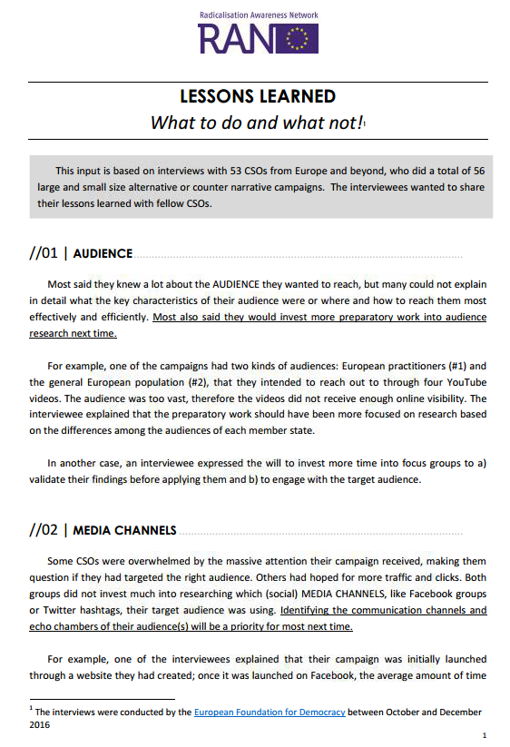
Cosa fare e cosa non fare
Pubblico
Canali di informazione
Monitoraggio e valutazione
Call-to-action
Intervento
Notes:
Vedere il Lessons Learned Paper ‘What to do and what not’ della European Foundation for Democracy.
Informazioni da campagne precedenti sulla base di 50+ interviste che l’EFD ha svolto con ONG, oltre a una revisione della bibliografia e di valuazioni rilevanti.

Slide 83
Raggiungere le persone online
Fase 3 Ampliate la vostra portata
Fase 2 Ottenete fan e supporter
Fase 1 Mobilitate la vostra rete
Notes:
Mobilitate la vostra rete
Blogger e vlogger linkeranno i vostri articoli
Gli utenti Facebook daranno dei ‘like’ ai vostri articoli e ne condivideranno il link
Gli utenti Twitter linkeranno i vostri articoli e ‘ritwitteranno’ altri che fanno lo stesso
Le persone invieranno ai propri amici mail con link ai vostri articoli
Ampliate la vostra portata
Iniziate con le persone che conoscete personalmente e come organizzazione
Condividete i link agli articoli sul vostro sito web, aggiungete un messaggio personale per i vostri fan su Facebook
Utilizzate le inserzioni su Facebook per andare oltre la vostra cerchia di amici
Ottenete fan e supporter
Reindirizzate alla vostra pagina Facebook in altri media
Inserite un fan-box sul vostro sito web
Interrogate i vostri fan, impegnatevi e siate positivi

Slide 84
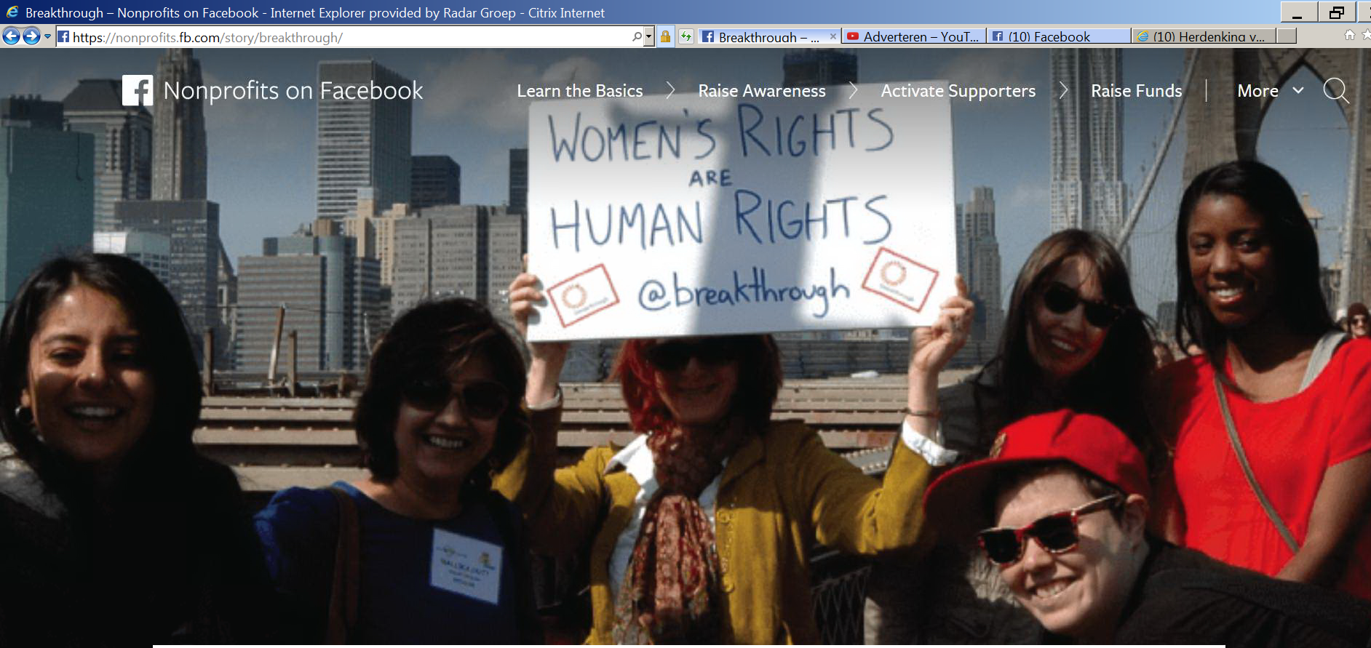
Pubblico organico e pubblico a pagamento
Notes:
Distinguete il pubblico organico da quello a pagamento > Facebook ha numerosi strumenti che possono aiutarvi a raggiungere nuove persone
1. Inserzioni su Facebook per no-profits: https://nonprofits.fb.com/topic/ads/
2. La pagina Facebook SMB (per PMI) presenta diversi strumenti che possono essere usati per contribuire alla vostra causa: https://www.facebook.com/blueprint?attachment_canonical_url=https%3A%2F%2Fwww.facebook.com%2Fblueprint
Punti a favore delle inserzioni a pagamento
Trovate nuovi supporter raggiungendo persone al di fuori della vostra comunità
Raggiungete persone che sono simili ai vostri supporter
Fate in modo che una parte più grande del vostro pubblico veda un post importante
Chiamate all’azione persone con caratteristiche demografiche, interessi o comportamenti particolari
Guidate comportamenti specifici come visitare il vostro sito web o iscriversi alla vostra newsletter
Le inserzioni di Facebook possono aiutarvi a raggiungere nuove persone che potrebbero essere interessate alla vostra organizzazione.
Le inserzioni di Facebook sono il posizionamento di contenuti a pagamento su Facebook. Le inserzioni possono apparire direttamente sul News Feed o nella colonna di destra.
Le inserzioni sono particolarmente utili se volete raggiungere nuove persone su Facebook o mostrare il vostro messaggio a gruppi specifici di pubblico
Potete inserire inserzioni con qualsiasi budget a partire da €5.
Come posso utilizzare le inserzioni per la mia organizzazione no profit
Trovate nuovi supporter raggiungendo persone al di fuori della vostra comunità
Raggiungete persone che sono simili ai vostri supporter
Fate in modo che una parte più grande del vostro pubblico veda un post importante
Chiamate all’azione persone con caratteristiche demografiche, interessi o comportamenti particolari
Guidate comportamenti specifici come visitare il vostro sito web o iscriversi alla vostra newsletter
Come si crea un’inserzione?
La prima cosa da fare è scegliere un obiettivo. Un obiettivo è ciò che si vuole realizzare. Quando si sceglie un obiettivo si crea una campagna, che è il primo livello della struttura dell’inserzione.
In secondo luogo si deve definire il proprio pubblico, selezionare dove dovranno apparire le inserzioni, scegliere budget e tempi. Per es. scegliete tra:
Dati demografici. Rivolgetevi alle persone sulla base di età, genere, istruzione e altro.
Interessi. Rivolgetevi alle persone sulla base dei loro interessi, hobby e pagine che piacciono loro su Facebook.
Comportamenti. Trovate le persone sulla base dei loro comportamenti d’acquisto, dei dispositivi che usano e di altre attività.
Collegamenti. Rivolgetevi alle persone o ai loro amici sulla base delle pagine a cui hanno dato un “Like”.
Terzo: potete decidere i contenuti che le persone vedranno.

Slide 85
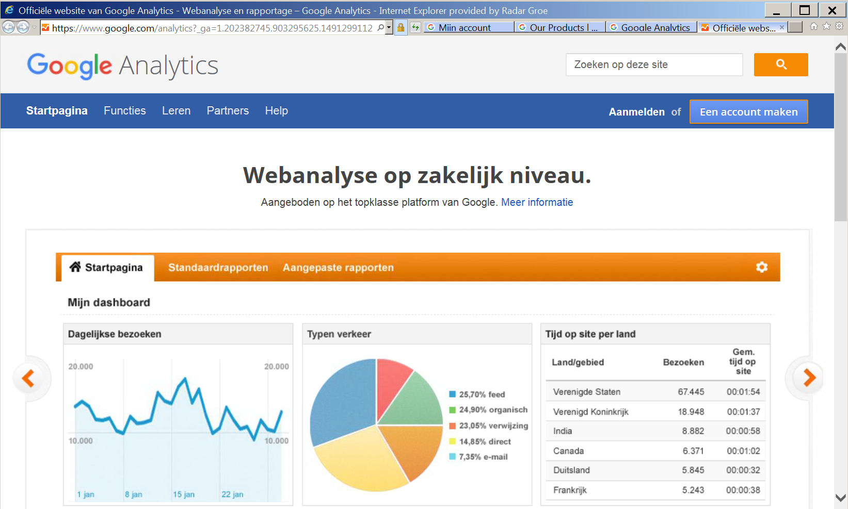
Siete sulla strada giusta?
Notes:
Monitoraggio e analisi dei dati
Siete sulla strada giusta? Vi leggono? Com’è la nostra performance online? Chi conosce la mia pagina, i miei tweet e le mie inserzioni?
Ogni piattaforma ha le proprie modalità per vedere quanti follower, like, post eccetera vengono generati dalle vostre attività online.
Nota: questi strumenti sono progettati principalmente per essere utili ai clienti commerciali a cui servono informazioni sui ricavo e pubblico target per prodotti/servizi commerciali.
Esercizio in coppia: trovate la pagina di monitoraggio e analisi dati di Google, Facebook e Twitter

Slide 86
Esercizio
Dividetevi in tre gruppi e iniziate a esplorare…
Gruppo 1 > I 10 principi base YouTube
Gruppo 2 > Le linee guida Facebook per il no profit
Gruppo 3 > Manuale per ONG: creare una campagna su Twitter
Riferite in plenaria
Cosa avete visto? Cosa vi è piaciuto?

Slide 87


Slide 88
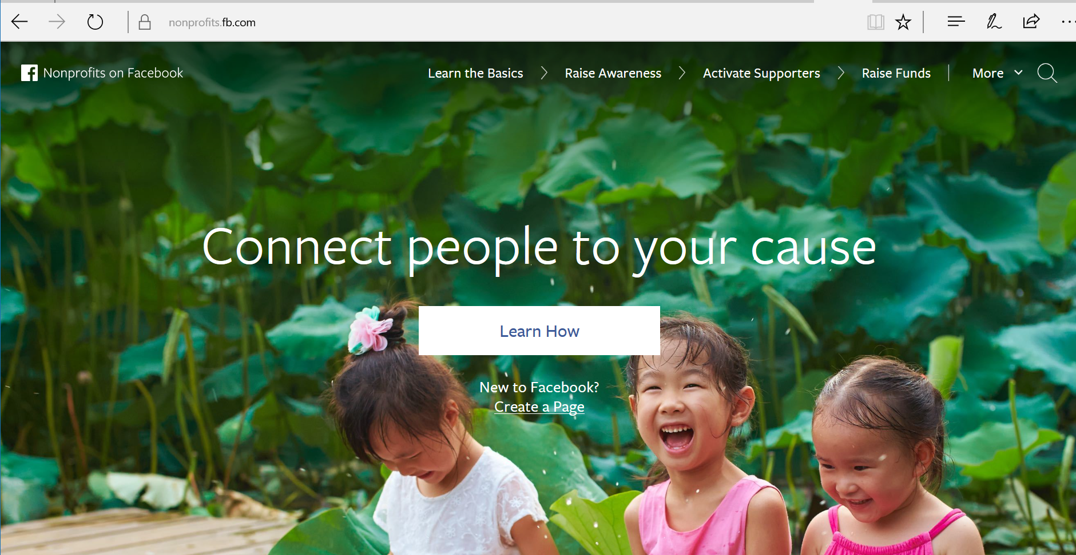

Slide 89
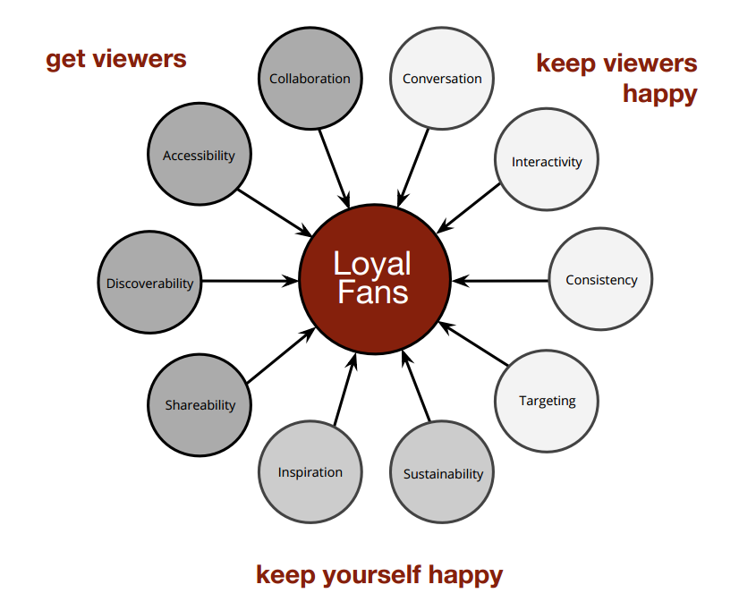
10 Principi base
Bit.ly/10fundamentals
Notes:
Selezione di 5 principi base
Conversazione
Parlate direttamente al vostro pubblico
Siate accessibili, genuini, autentici, non didattici e noiosi
Coerenza
Ci sono elementi che ricorrono frequentemente nelle vostre idee?
Programmazione> molto frequentemente, per es. programmi tv > Don’t, better try:
Personalità > franchesca ramsey
Format > tedex: the 10 commandments, chicken
Voce> Prospettiva o punto di vista: always a red t-shirt
es. Blacknerdcomedy
Sostenibilità
Se il pubblico lo ama, ne puoi fare di più?
The fine bros: se non possiamo fare tre video al giorno abbandoniamo l’idea
Progetto invisible people sui senzatetto
Visibilità
I vostri video verranno trovati tramite una ricerca?
Pensate a titoli e descrizione
Tendenza <> sempre di moda
Le prime tre parole devono corrispondere ai trend> google.com/trends/explore
Es. Telfaz11 no woman no drive
Collaborazione
Create uno spazio per gli ospiti nel vostro programma.
Progettate il programma in modo che sia facile e logico avere ospiti di spicco.
Invitate gli ospiti adatti: trovate creativi del vostro genere o della vostra nicchia con numero analogo di iscritti.

Slide 90
Riflessione
Prendetevi un minuto per riflettere
Come descrivereste l’essenza di ciò che avete appreso oggi?
Scegliete una sola parola
Notes:
Riflettete in coppie sulla qualità della vostra organizzazione rispetto alla vostra contro-narrazione/narrazione alternativa.
Quali nuove informazioni avete ottenuto oggi?
Cosa farete di queste nuove competenze?
Avete gli strumenti necessari per iniziare a sviluppare una campagna online efficace?
Di cosa avete ancora bisogno?
Chi potrà aiutarvi?
Potete utilizzare una semplice analisi SWOT per analizzare le competenze esterne che possono essere utili alla vostra organizzazione.
Questo è il punto di partenza per cercare potenziali partner. Potete prendere in considerazoine sia altre OSC che per es. agenzie di marketing.

Slide 91
Partnership
Speed date!
Cercate potenziali partner nella classe
Prendete accordi lavorativi per un’ulteriore collaborazione
20 minuti

Slide 92
Buon rientro a casa!
Radicalisation Awareness Network
Wim Klei – w.klei@radaradvies.nl +31 6 4229 7277
Valutazione
Vi preghiamo di compilare il modulo di valutazione che riceverete via email
Grazie

Slide 93
Slide rimanenti sullo sviluppo di competenze

Slide 94
Quali sono le qualità della vostra campagna?
Internamente Potete influenzare questi elementi facilmente | Punti di forza | Punti deboli
Esternamente Non potete influenzare facilmente questi fattori | Opportunità | Minacce
Notes:
Eseguite l’analisi SWOT (Strengths, Weaknesses, Opportunities, Threats - punti di forza, punti deboli, opportunità, minacce)
per ogni piano d’azione
Verso la fine della giornata potreste organizzare un Show and Tell in cui i partecipanti condividono nuovamente i loro piani di azione. Il pubblico e i formatori li analizzeranno in un’ottica SWOT, commentando punti di forza e punti di debolezza del piano, le opportunità che offre come per es. un imminente evento importante a cui collegarsi (ad es. una festa religiosa), modalità di finanziamento, specifici strumenti gratuiti online da utilizzare, relazioni con il settore privato da usare. Minacce: ad es. trovare un impegno significativo, sostenere l’investimento finanziario nel lavoro, coinvolgere altro personale di OSC.

Slide 95
Chiedete aiuto. Collaborate.
Agite con intelligenza.
Politiche di responsabilità sociale e programmi di supporto
agenzie di marketing,
enti pubblici
industria dei social media
Pubblicità gratuita
Giornalisti, professionisti della comunicazione
Media tradizionali
Collaborazione con partner simili
Contributi a eventi reali
Azioni congiunte insieme ad altre OSC e ONG
Campagne ombrello con eventi locali

Slide 96
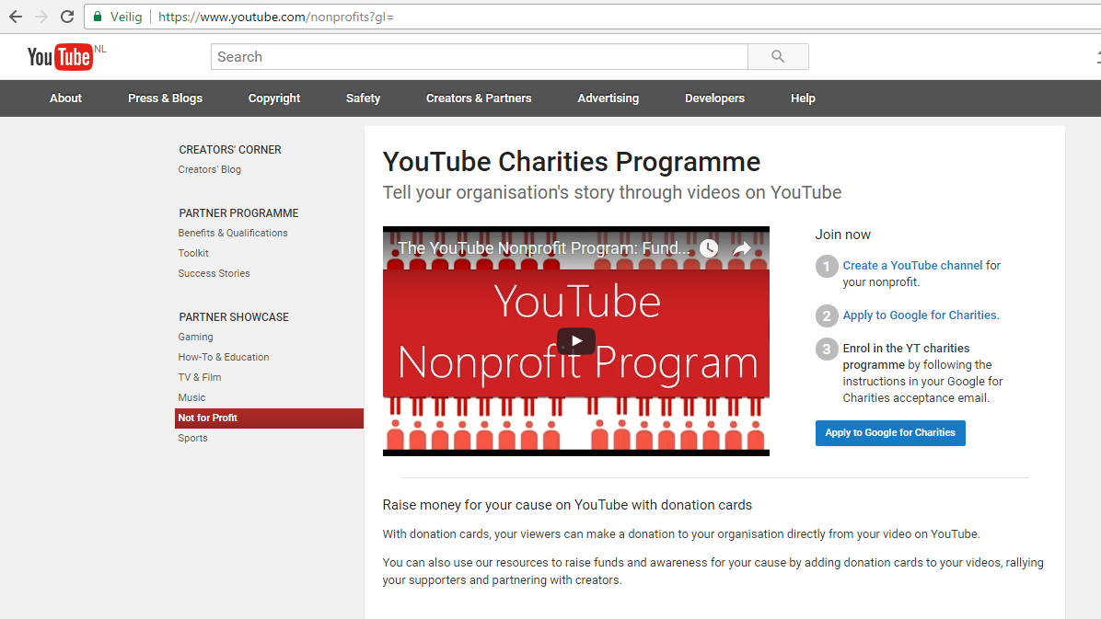
Notes:
https://www.youtube.com/watch?feature=player_embedded&v=YpKAtk5C0lM
https://www.youtube.com/nonprofits

Slide 97
Informazioni aggiuntive

Slide 98
Lasciatevi ispirare!
Campagne dal nostro network
Humza Production ‘Diary of a Bad Man’
Families Matter website.
Dare to be grey ‘Campaign against polarisation’
Jihad against extremism ‘Campaign for moderate Islam’
Humans of Tomorrow ‘Promotion of human rights’
Citizen's Awakening network
Finn Church Aid ‘Awareness Campaign about life in Syria’
Atheneum Anderlecht ‘Hope and inclusion’
Families Against Terrorism and Extremism (FATE)
YouTube video in French: Stop-Djihadisme

Slide 99
Strumenti, tutorial e manuali
Guida informativa sul counter speech
http://www.strategicdialogue.org/wp-content/uploads/2016/06/OCCI-Counterspeech-Information-Pack-English.pdf
Manuale di contronarrazione
http://www.strategicdialogue.org/wp-content/uploads/2016/06/Counter-narrative-Handbook_1.pdf
www.counternarratives.org
http://www.strategicdialogue.org/wp-content/uploads/2016/06/OCCI-Counterspeech-Information-Pack-English.pdf (10 pager)
Manuale per la creazione di campagne su Twitter
http://esmeefairbairn.org.uk/
Facebook SMB
https://www.facebook.com/blueprint?attachment_canonical_url=https%3A%2F%2Fwww.facebook.com%2Fblueprint
Inserzioni Facebook per il no-profit
https://nonprofits.fb.com/topic/ads/
Programma Youtube per il no-profit
https://www.youtube.com/nonprofits
https://www.youtube.com/watch?feature=player_embedded&v=YpKAtk5C0lM
I 10 principi fondamentali di Youtube
http://Bit.ly/10fundamentals
Notes:
L’elenco di tutti i link ai manuali e ai tutorial utili sarà inviato come file Word a tutti i partecipanti.

Slide 100

Counter Speech Information Pack
Online Civil Courage Initiative OCCI
EN, GE, FR
Notes:
http://www.strategicdialogue.org/wp-content/uploads/2016/06/OCCI-Counterspeech-Information-Pack-English.pdf

Slide 101
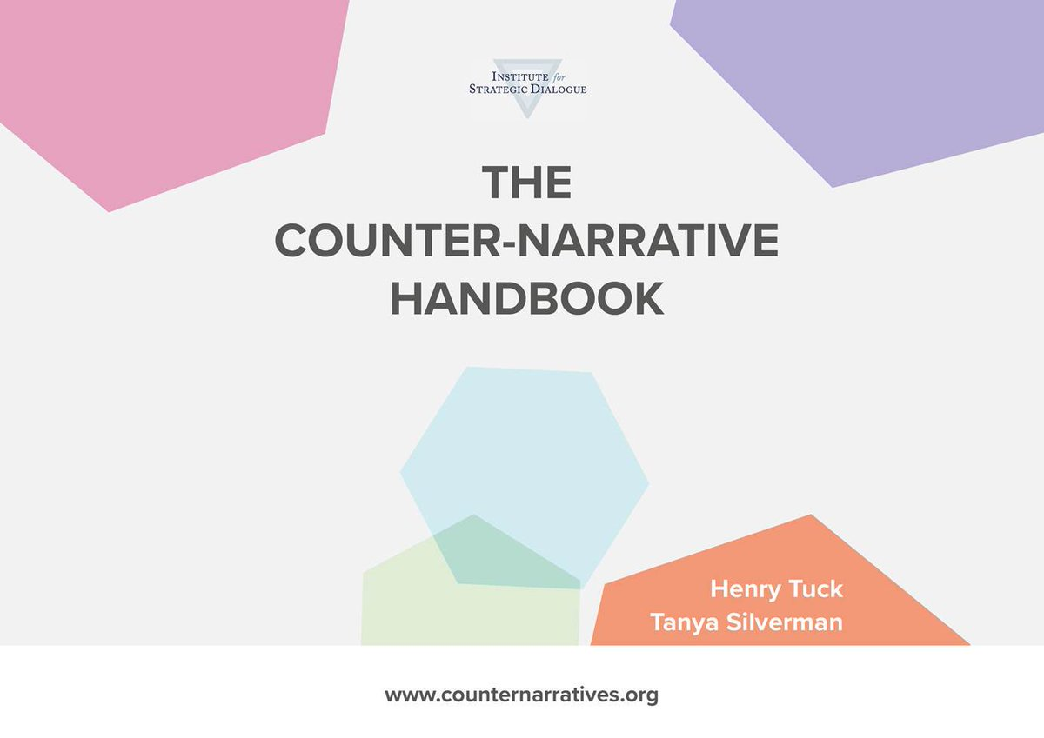
Contenuti
Pianificare una campagna
Creare i contenuti
Gestire una campagna
Pubblicità online
Coinvolgere il pubblico
Valutare le campagne
Strumenti e risorse
Institute of Strategic Dialogue ISD, 2016
http://www.strategicdialogue.org/wp-content/uploads/2016/06/Counter-narrative-Handbook_1.pdf
Notes:
Institute of Strategic Dialogue ISD, 2016
http://www.strategicdialogue.org/wp-content/uploads/2016/06/Counter-narrative-Handbook_1.pdf

Slide 102
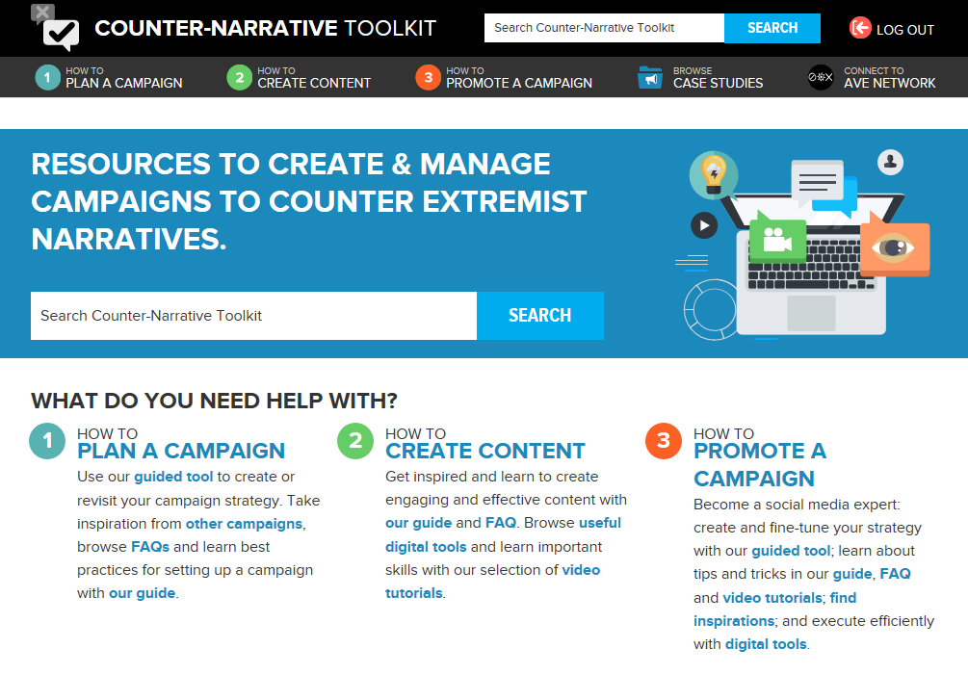
Notes:
www.counternarratives.org
Si tratta di un pacchetto di strumenti online per aiutare le persone a sviluppare il proprio counter-speech/la propria contro-narrazione
Guida gratuita
Guida di base per coloro che hanno poca o nessuna esperienza precedente nel campo delle campagne di contro-narrazione e narrazione alternativa
Finanziata da Facebook, ispirata da un progetto pilota con Jigsaw (già Google Ideas)
Ecco il link alla pagina Facebook SMB che presenta i diversi strumenti utilizzabili su Facebook per aiutare la propria causa
https://www.facebook.com/blueprint?attachment_canonical_url=https%3A%2F%2Fwww.facebook.com%2Fblueprint
Questo è un piccolo manuale di 10 pagine sull’impegno online per il counter-speech tramite la Facebook Online Civil Courage Initiative (disponibile in inglese, francese e tedesco):
http://www.strategicdialogue.org/wp-content/uploads/2016/06/OCCI-Counterspeech-Information-Pack-English.pdf
Sulla valutazione e il monitoraggio delle contro-narrazioni
http://www.strategicdialogue.org/wp-content/uploads/2016/12/CN-Monitoring-and-Evaluation-Handbook.pdf

Slide 103
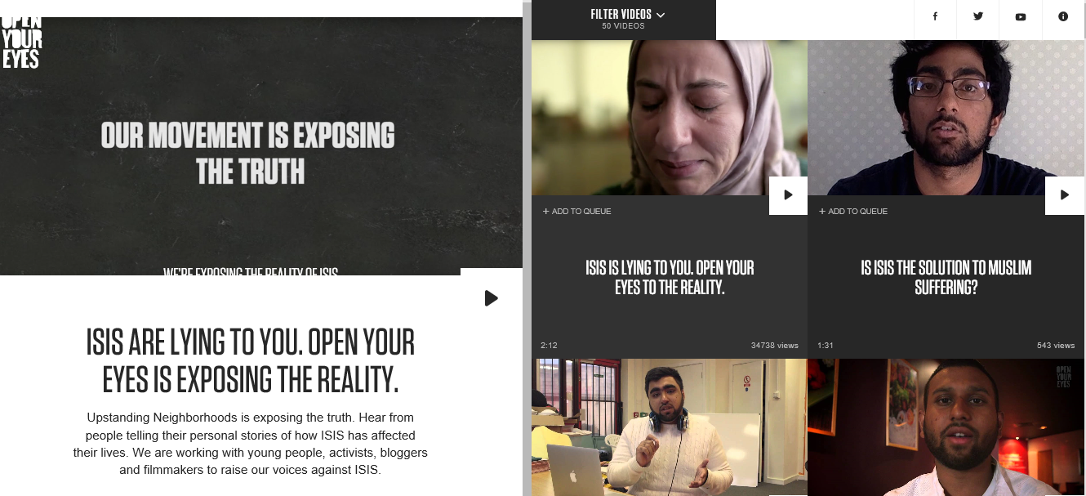
Open your eyes
Notes:
Marjolein

Slide 104
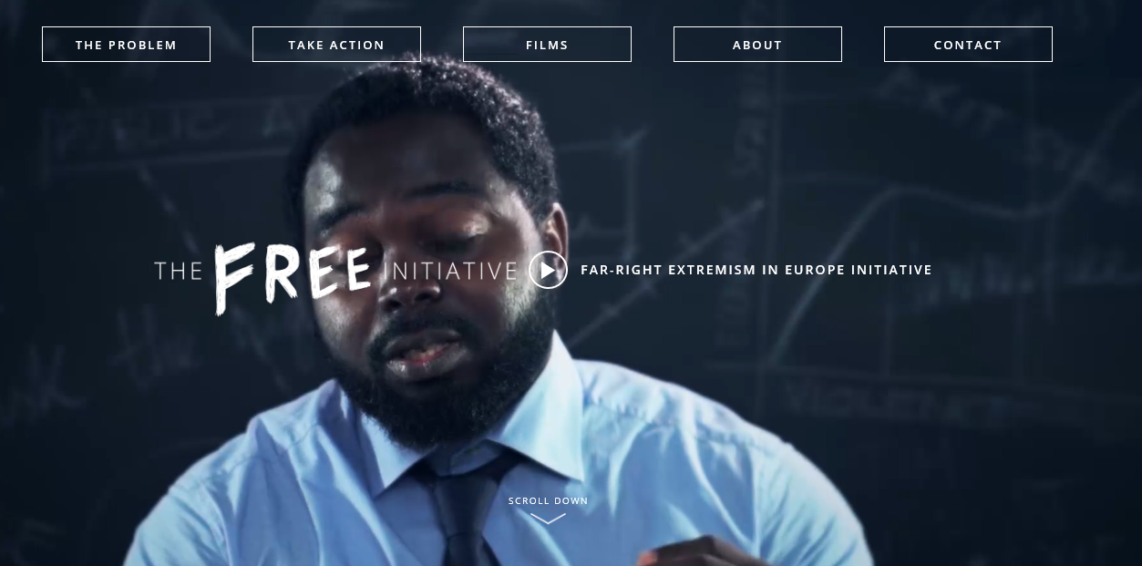
FREE initiative
Notes:
Marjolein

Slide 105
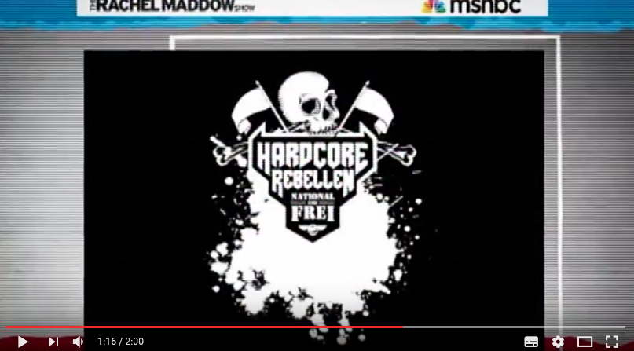
Exit Germany, Trojan T-shit

Slide 106
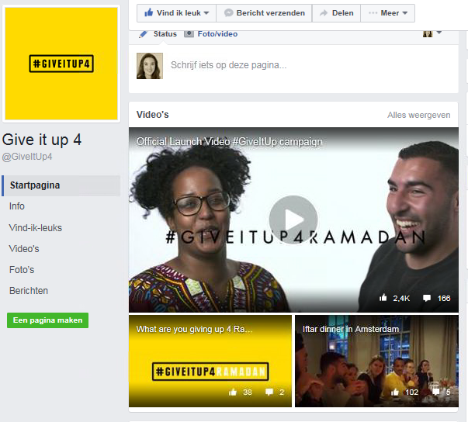
Give it up 4 ramadan

Slide 107
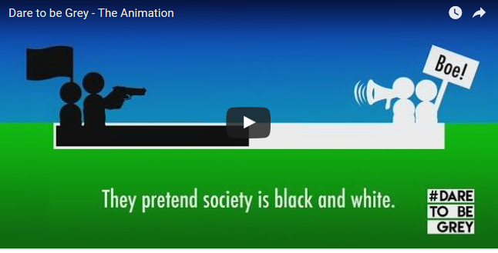
Dare to be grey

Slide 108
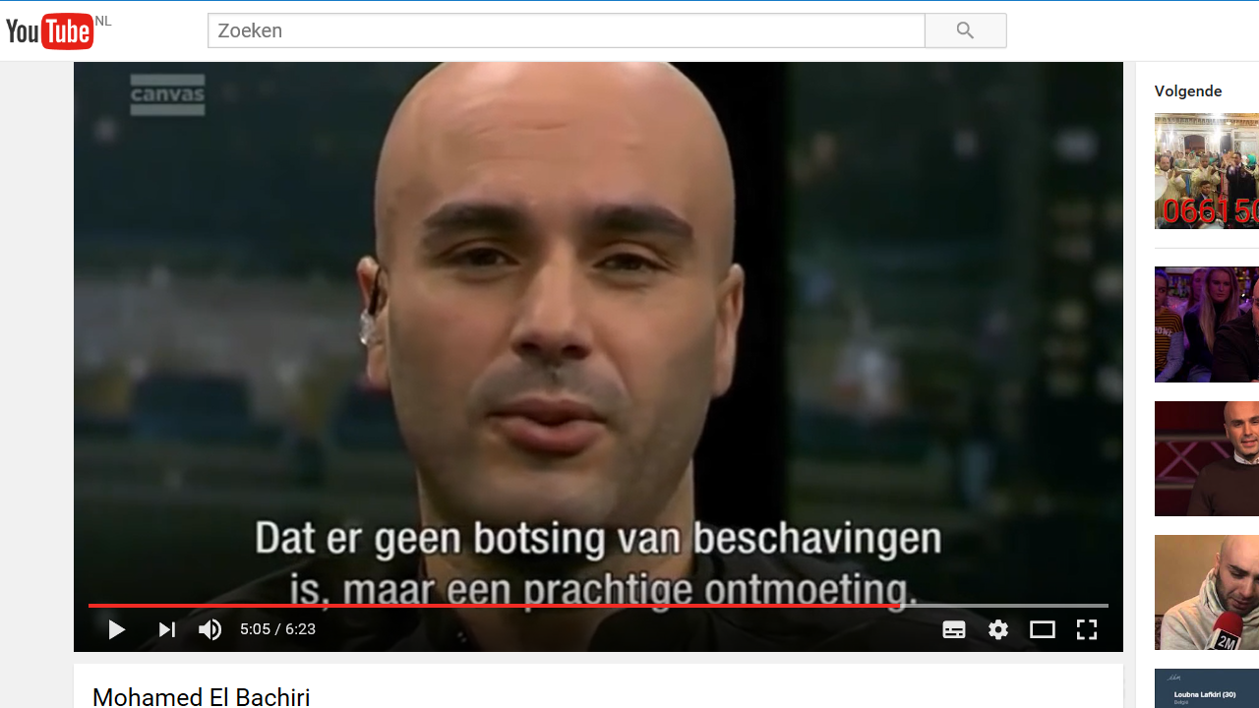
Notes:
Mohamed El Bachiri
Jihad of love - anche un libro
https://t.co/KIn4Wv78ZI

Slide 109
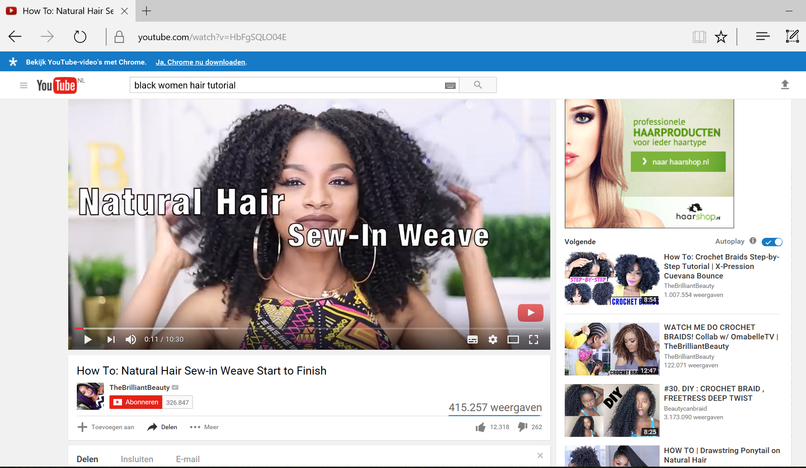
Example
Video van black hair
Notes:
Esempio di “messaggero” credibile:
Su YouTube troverete numerosi video del tipo “come fare a...” con donne nere che insegnano come acconciare i capelli, incluso ad es. come attaccare le extension ai capelli naturali, avere ricci morbidi e naturali con capelli afro o adattare una parrucca lace front. Questi video sono caricati su YouTube da donne che si sono accorte come questo tipo di programmi di bellezza non fosse trasmesso sulla televisioni tradizionali. L’interesse delle donne nere per i consigli di bellezza era ignorato.
Pertanto le persone del “pubblico target” hanno iniziato a produrre loro stesse questo tipo di tutorial: ciò le rende molto credibili.
https://youtu.be/HbFgSQLO04E

Slide 110
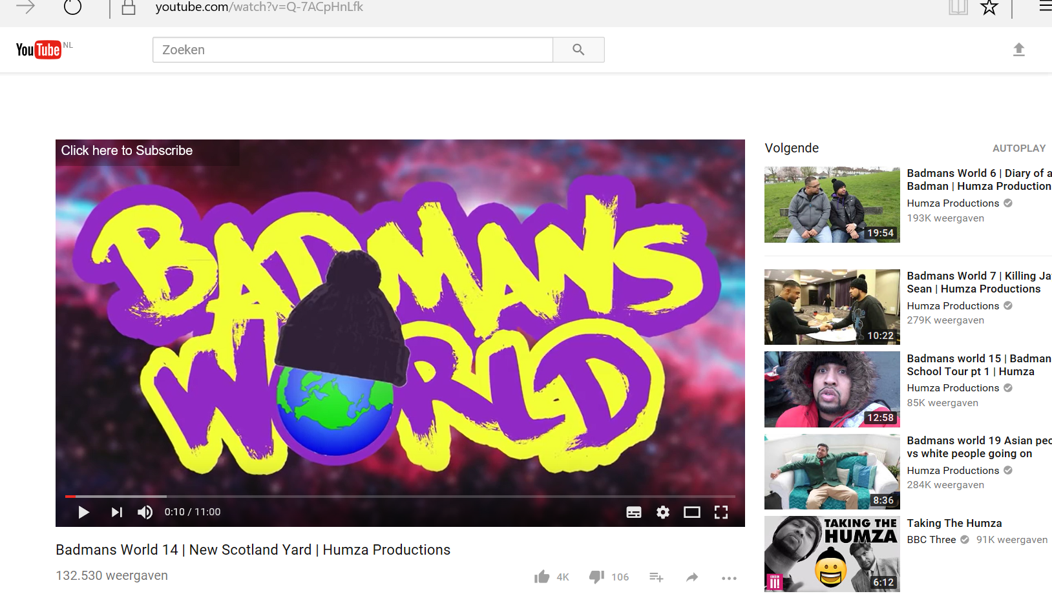
Notes:
Esempio di voce credibile
Humza Arshad: Badmans World 14 | New Scotland Yard | Humza Productions
https://www.youtube.com/watch?v=Q-7ACpHnLfk

Slide 111

Notes:
Donate the hate
Campagna in cui ogni evento di incitamento all’odio segnalato è trasformato in una donazione a favore dei rifugiati.
https://www.youtube.com/watch?v=ykH6peLv1wk (video rimosso)
http://www.hasshilft.de/index_en.html

Slide 112
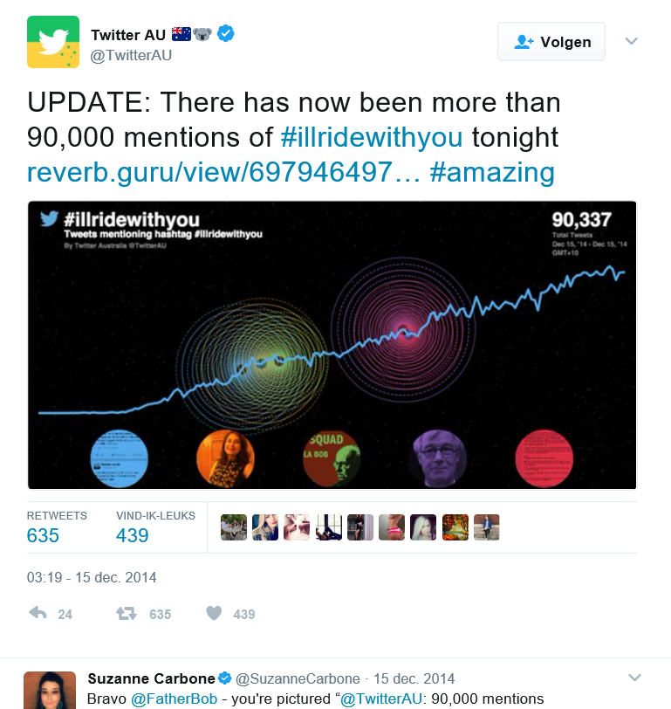
Link…
Notes:
Note to trainer: I’ll ride with you started as an online twitter campaign immediately after racial insult event in Australia. The hashtag and its cause became adopted by a national educational programme.
Dicembre 2014
La crisi degli ostaggi di lunedì a Sydney, Australia, può dirsi conclusa, ma le circostanze associate all’incidente in cui tre persone (incluso l’attentatore) sono morte e quattro sono rimaste ferite dopo 16 ore di assedio restano oscure. Poco si sa delle motivazioni di Man Monis, l’uomo sospettato dell’attacco, e dei dettagli dell’operazione di polizia che ha messo fine al sequestro.
In questa situazione di prevalente incertezza è iniziata una violenta reazione online contro i musulmani australiani. Mentre si diffondono velocemente resoconti sulla situazione degli ostaggi, incluse identità religiosa e nazionalità del sequestratore nonché il coinvolgimento di una bandiera nera con le parole della shahada, la professione di fede ilamica, l’hashtag principale utilizzato su Twitter per l’episodio è diventato il simbolo della saltuaria e prevedibile cattiveria di internet. Sono partiti tweet xenofobi e anti-islamici e l’ Australian Defence League, un gruppo di estrema destra, ha minacciato scontri nel quartiere di Lakemba, un’area di Sydney a prevalenza musulmana.
Facebook
Un passeggero avrebbe notato sul treno una donna musulmana che si toglieva il velo, probabilmente per paura di essere presa di mira. Il passeggero le avrebbe detto di rimetterlo e si sarebbe offerto di accompagnarla come gesto di solidarietà. E così è nato l’hashtag #IllRideWithYou (viaggerò con te), che è diventato virale ed è ancora attuale in tutto il mondo, parecchie ore dopo che la crisi degli ostaggi si è conclusa.
Fonte: https://www.theatlantic.com/international/archive/2014/12/illridewithyou-hashtag-sydney-siege-anti-islam-australia/383765/

